Slide 1


CEDROASU CEllule DROnes OASU CSP OASU Cellule de Soutien aux Projets
Intermède OASU – Sylvia Lopez – Franck Delalee - Jeudi 17 Avril 2025

Slide 2

CEDROASU (CEllule DROnes OASU)
Objectifs de la CEDRO:
Mettre à disposition des instruments ou capteurs embarqués sur drone au sein de la communauté OASU
Créer un lieu d’échanges sur l’instrumentation embarquée sur drone
Développer ou améliorer des capteurs pour l’observation
Bénéficier d’un service simple et basé sur la confiance
Comité de pilotage :
Composé d’un représentant au minimum, de chaque labo constitutif.
Rôle :
Identifier des experts techniques et bénéficier de leur expérience
Maintenir à jour la liste des capteurs et drones de son unité
Participer au choix de futurs équipements instrumentaux
OASU Franck Delalee
UAR POREA Sylvia Lopez
UMR EPOC Vincent Marieu
UMR LIENSs Thibault Coulombier (marin)
Nicolas Lachaussée (aérien)
UMR LAB Philippe Paillou
INRAE EABX Vincent Bertrin
Intermède OASU – Sylvia Lopez – Franck Delalee - Jeudi 17 Avril 2025

Slide 3
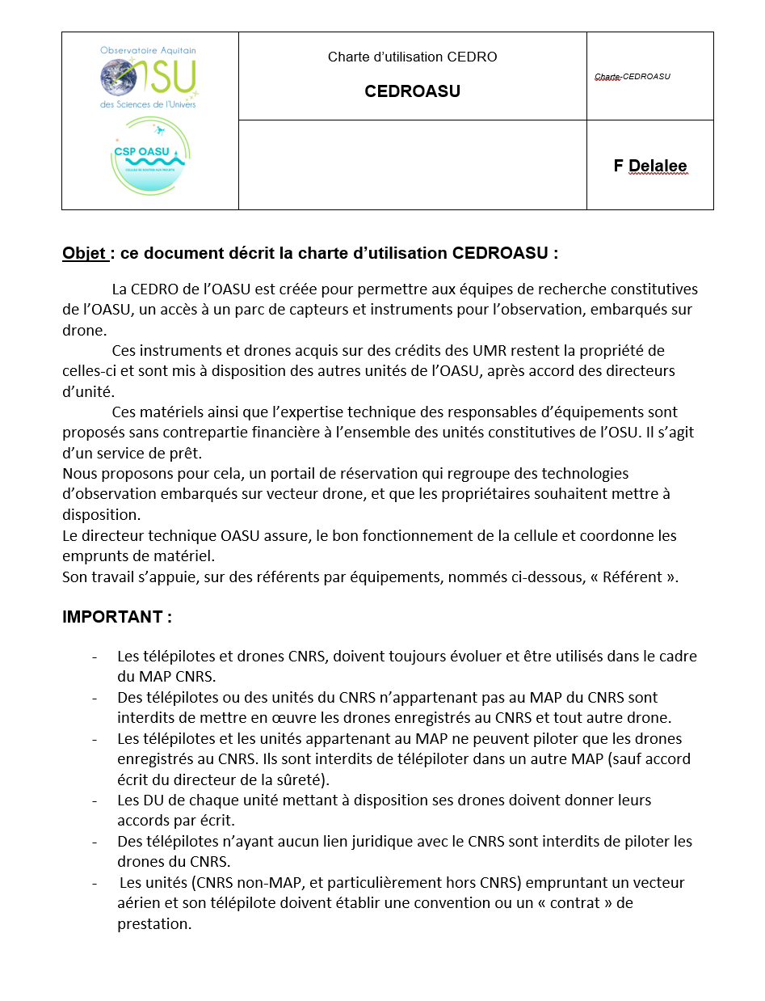
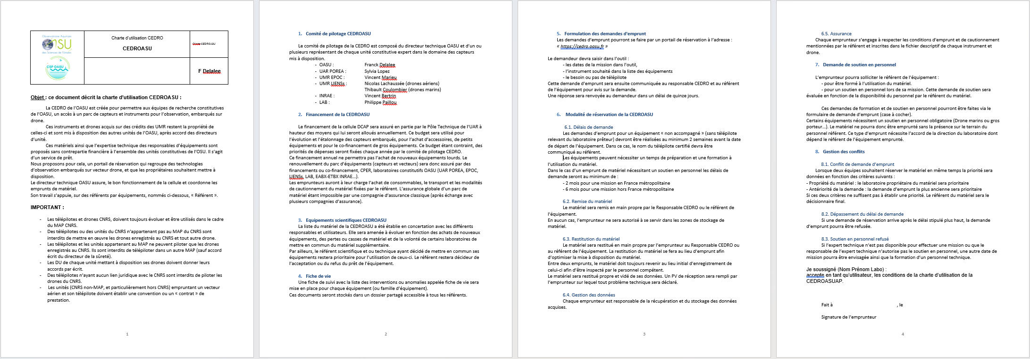
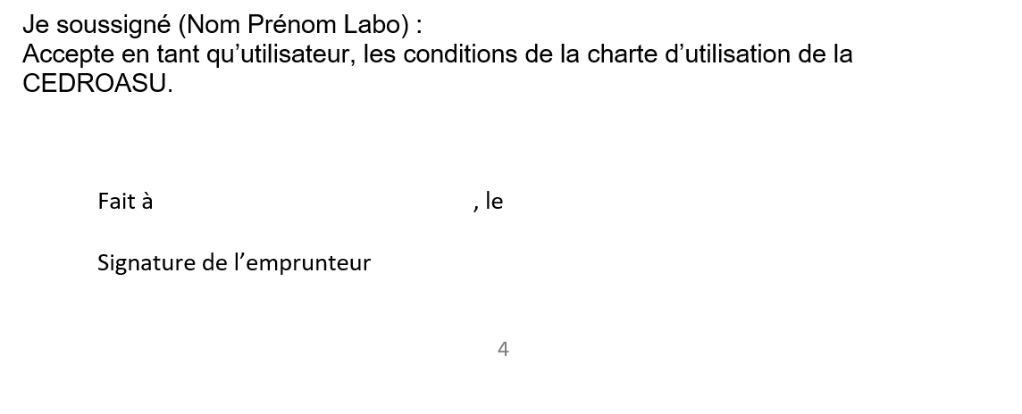
Charte d’utilisation CEDRO
V08
Intermède OASU – Sylvia Lopez – Franck Delalee - Jeudi 17 Avril 2025

Slide 4
CEDROASU
Financement CEDROASU
Budget initial de fonctionnement assuré par le pôle technique de l’UAR (5 à 10k€/an)
Évolution de capteurs existants, étalonnage, accessoires…
Fonctionnement CEDROASU
Les capteurs et drones restent la propriété des labos
Aucune obligation d’adhésion pour les propriétaires d’équipements
Chaque équipement est géré par un « référent »
Les demandes d’emprunt se feront sur un outil de réservation type GRR
Le demandeur devra saisir dans l’outil :
- le nom du projet, les dates et le lieu de la mission
- l’instrument souhaité dans la liste des équipements
- le besoin ou pas de télépilote (case à cocher)
Intermède OASU – Sylvia Lopez – Franck Delalee - Jeudi 17 Avril 2025

Slide 5
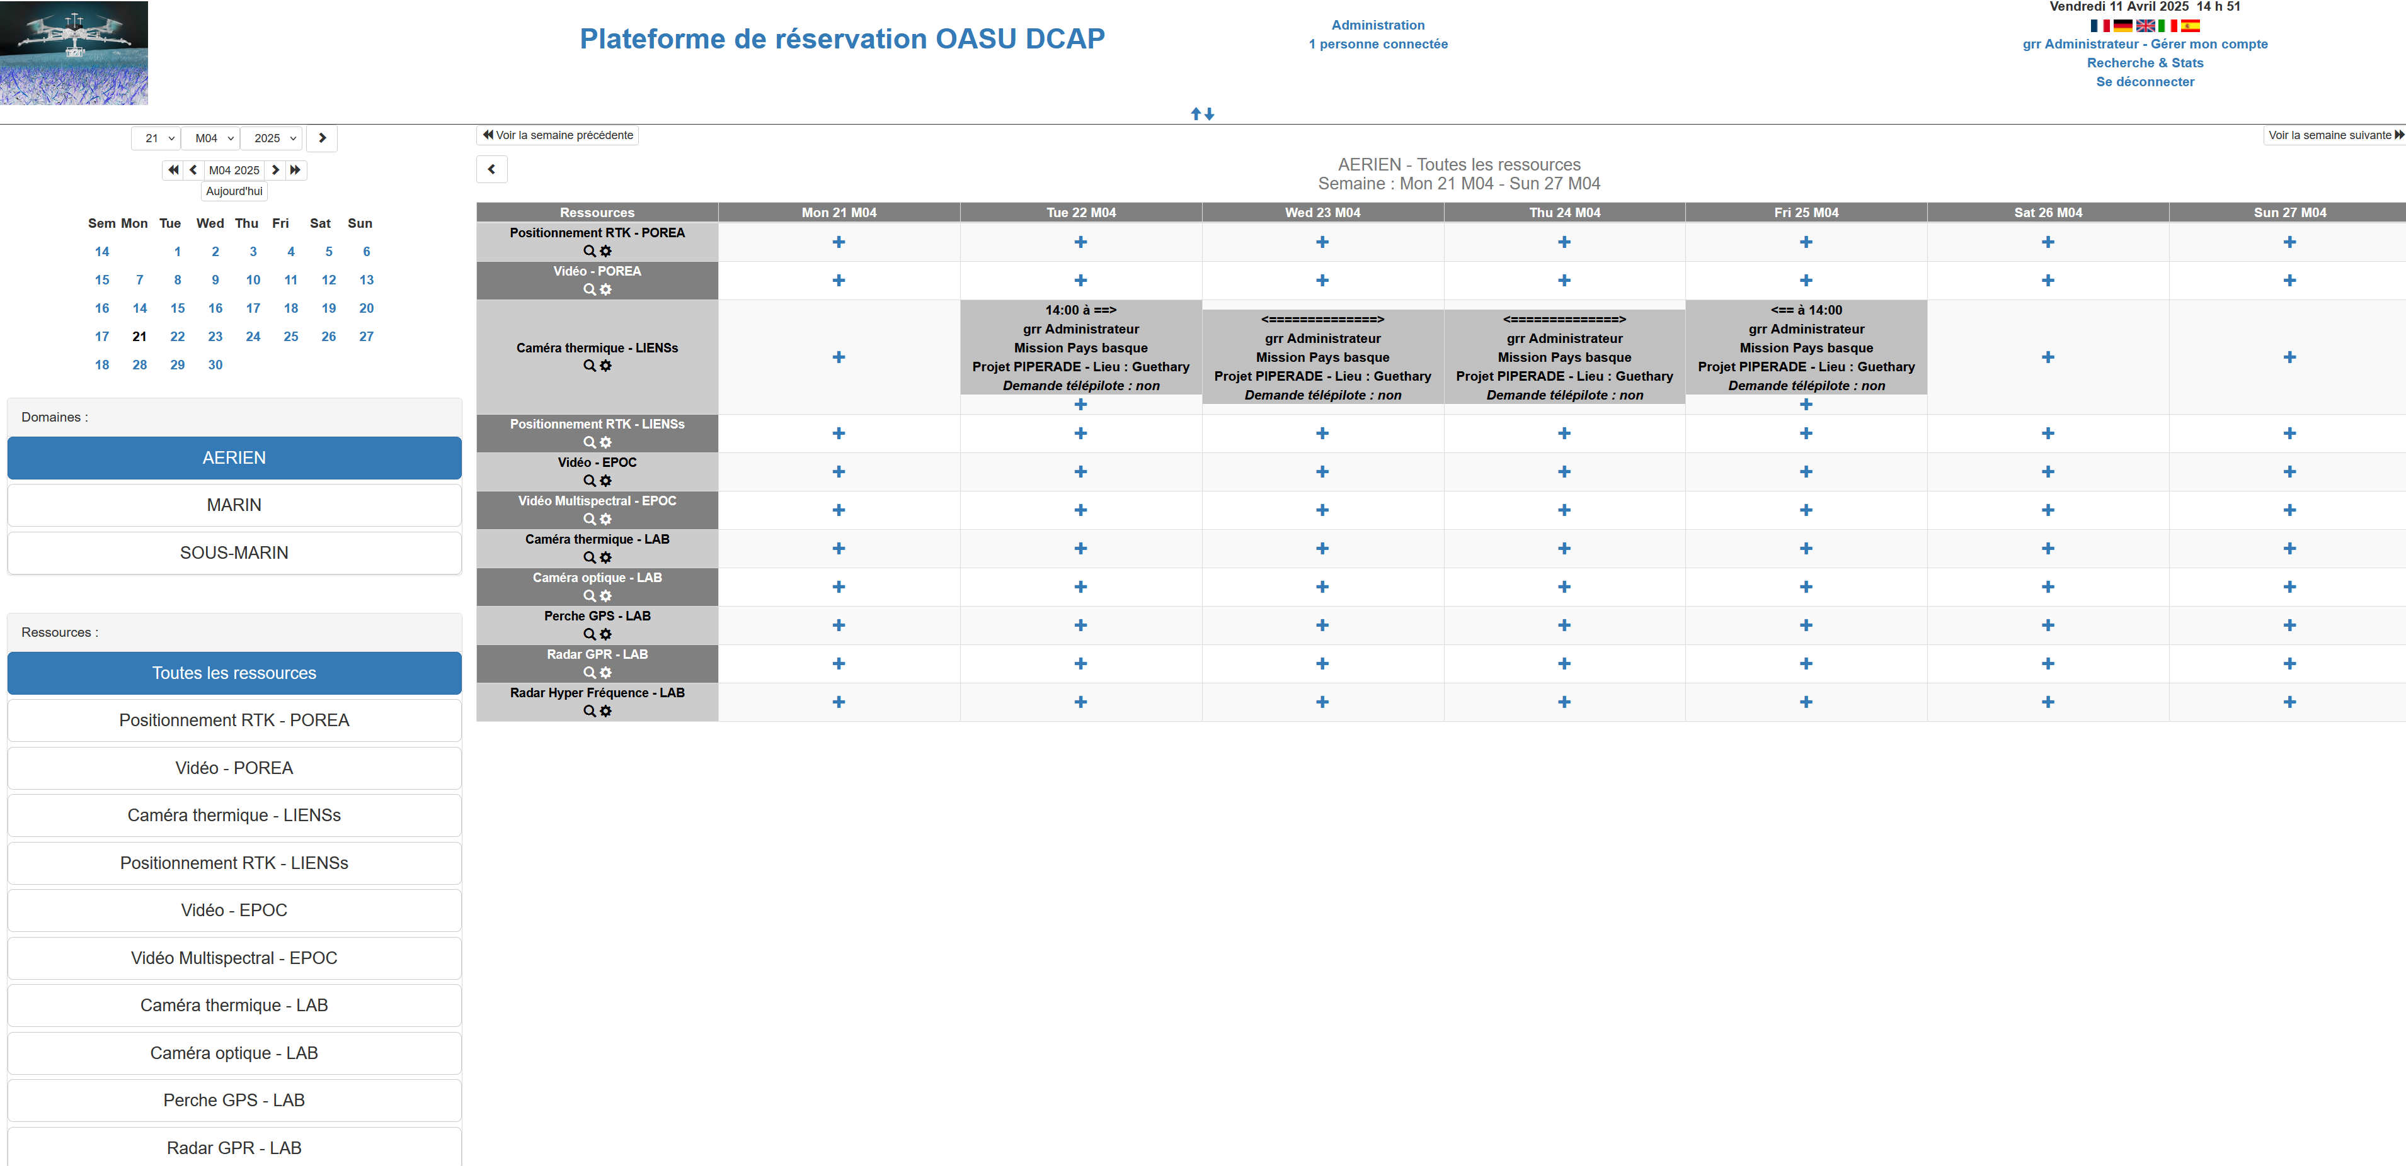
Plateforme de réservation CEDRO
CEDROASU
Mail automatique envoyé au responsable cellule et au référent de l’équipement
Intermède OASU – Sylvia Lopez – Franck Delalee - Jeudi 17 Avril 2025

Slide 6




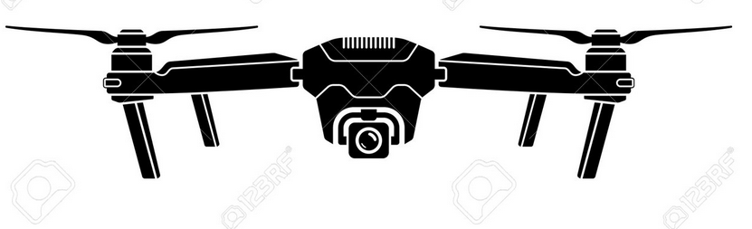
Merci au pôle informatique de l’UAR et en particulier à Odile!
OASU DCAP : process
Utilisateur
GRR
Saisie : nom du projet, dates et lieu de mission. Demande de Télépilote ou pas
Connexion au portail de réservation
Mail envoyé automatiquement au responsable de la cellule et au référent équipement
Retour du capteur et drone au point d’emprunt, vérification et REX
entre référent et utilisateur
Mission
Récupération du capteur et du drone
Prise de connaissance et acceptation des conditions d’emprunt et caution
Echanges entre utilisateur et référent équipement.
Formation à l’utilisation du capteur si nécessaire.
Intermède OASU – Sylvia Lopez – Franck Delalee - Jeudi 17 Avril 2025

Slide 7
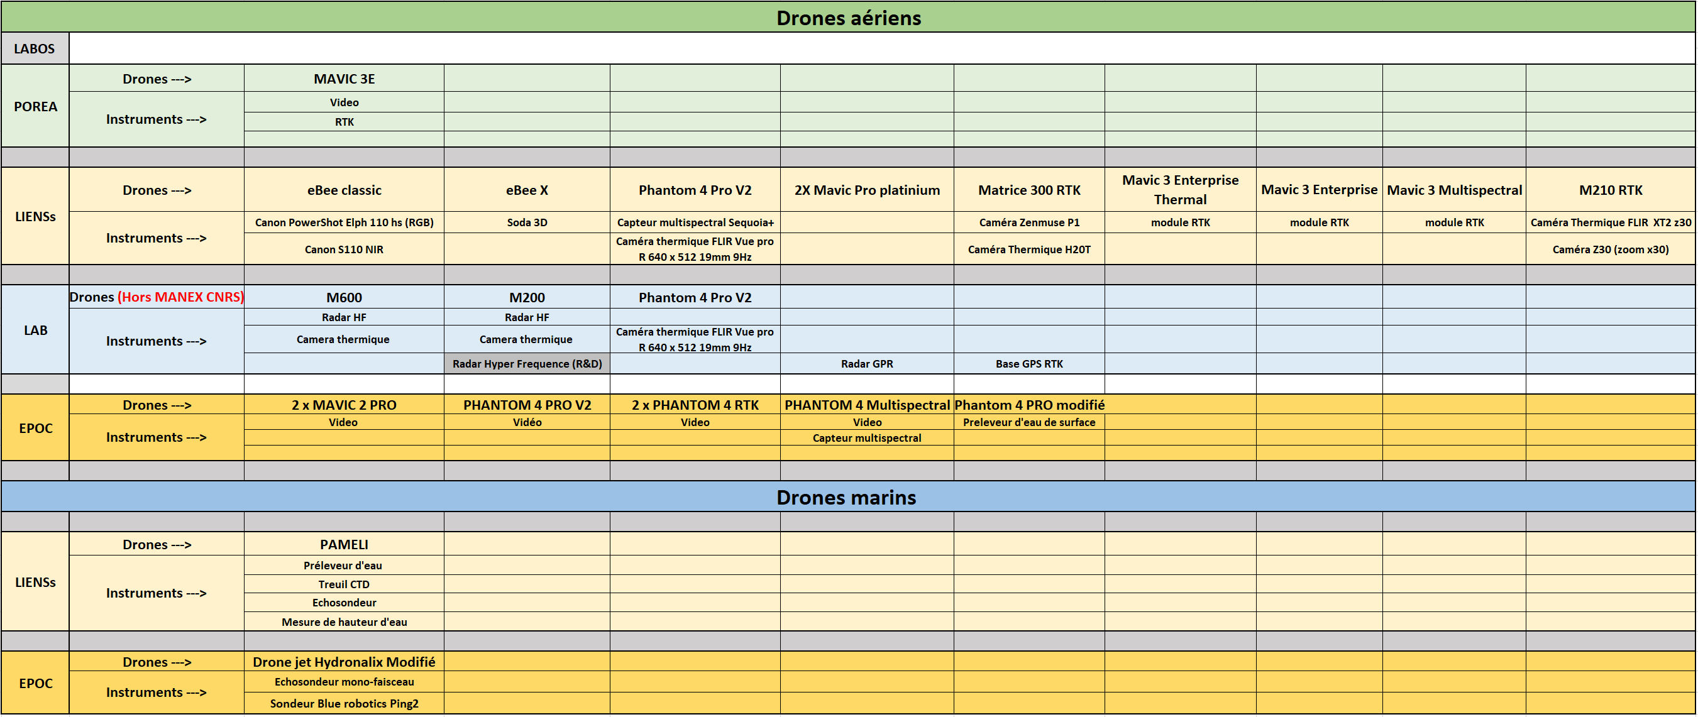
Liste des capteurs et drones présents à l’OASU
Intermède OASU – Sylvia Lopez – Franck Delalee - Jeudi 17 Avril 2025

Slide 8
Cellule OASU DCAP
CONCLUSION
La cellule se veut évolutive et à l’écoute de nouvelles orientations.
La CEDROASU est créée pour faciliter l’accès à des capteurs au sein de la communauté OASU
Son fonctionnement est basée sur la confiance et la proximité des agents.
Elle doit être facile à utiliser.
Intermède OASU – Sylvia Lopez – Franck Delalee - Jeudi 17 Avril 2025

Slide 9
CSP-OASU Cellule de Soutien aux Projets
Intermède OASU – Sylvia Lopez – Franck Delalee - Jeudi 17 Avril 2025

Slide 10
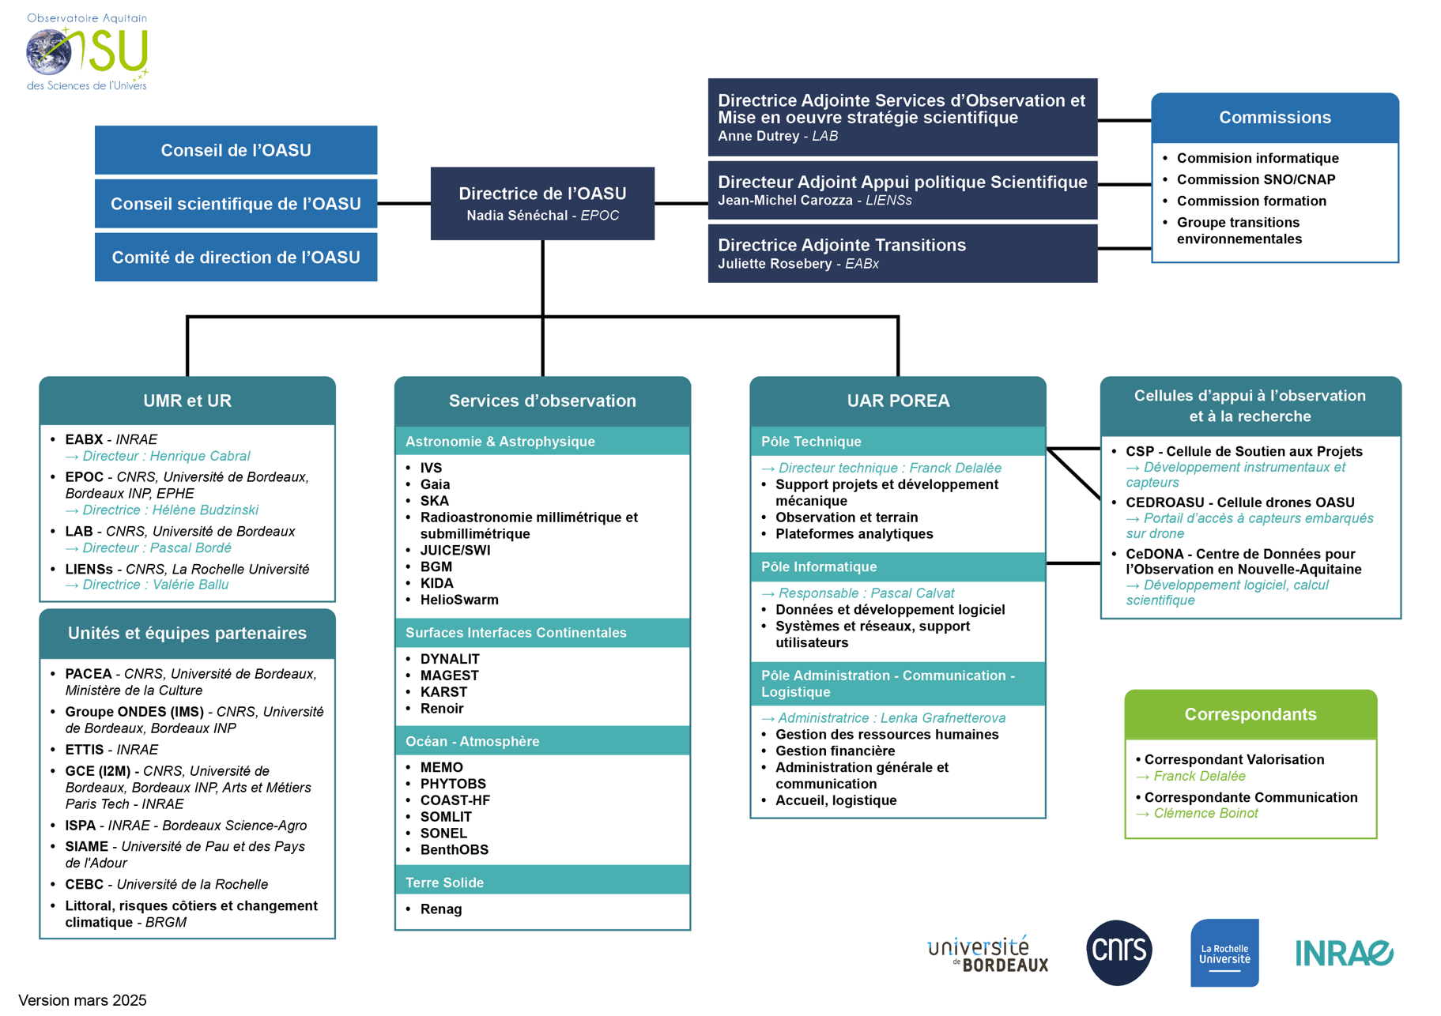
Intermède OASU – Sylvia Lopez – Franck Delalee - Jeudi 17 Avril 2025

Slide 11
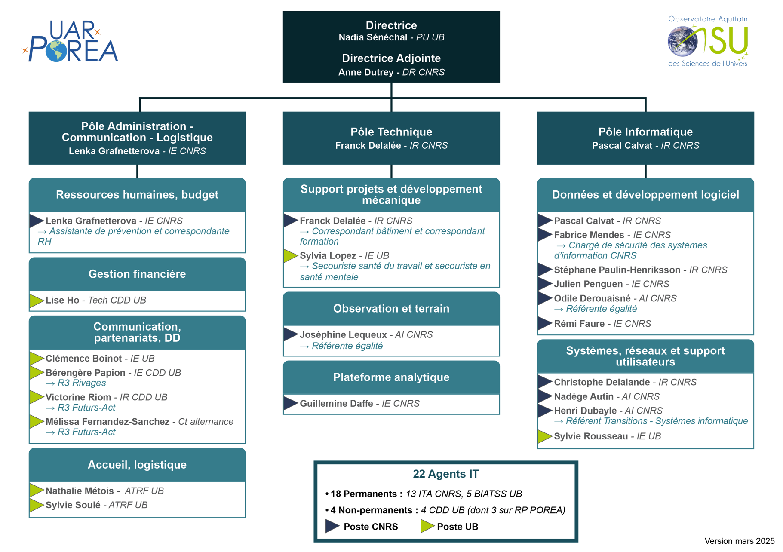
CSP OASU
Intermède OASU – Sylvia Lopez – Franck Delalee - Jeudi 17 Avril 2025

Slide 12

Compétences du pôle technique UAR POREA
Gestion de projet
Développement de projets instrumentaux
Bureau d’Etudes
Conception et calculs mécanique sur l’outil CAO Catia
Définition et suivi de réalisation
Montage et tests
Instrumentation
Développement de logiciels (Acquisition et traitement de données)
Développement Contrôle commande, Expertise Labview (pilotage d’instruments)
Développement de capteurs embarqués
Drones : 2 licences de télépilotes (traitement de données aéroportées)
Expertise Impression 3D (prototypage)
Expertise GPS RTK low-cost (centipède)
Activités d’observation et de terrain
Pour SNO : SOMLIT, COAST HF, DYNALIT, MAGEST, SONEL…
Et autres projets de recherche…
Intermède OASU – Sylvia Lopez – Franck Delalee - Jeudi 17 Avril 2025

Slide 13
CSP OASU (Cellule de Soutien aux Projets)
- Objectif de la cellule :
- Conception ou Amélioration d’instrumentation scientifique pour les différentes équipes ou services des unités constitutives de l’OASU.
- Conduite de projets
- Conseil, expertise
- Fonctionnement de la cellule :
- Sollicitations possibles tout au long de l’année (Fiches de besoins)
- Arbitrage inter-projets si nécessaire, par le CS OASU
Cahier des charges
Etat de l’art
Avant-projet
Montage
Tests
Conception
Validation
Réalisation
Livraison
Intermède OASU – Sylvia Lopez – Franck Delalee - Jeudi 17 Avril 2025

Slide 14
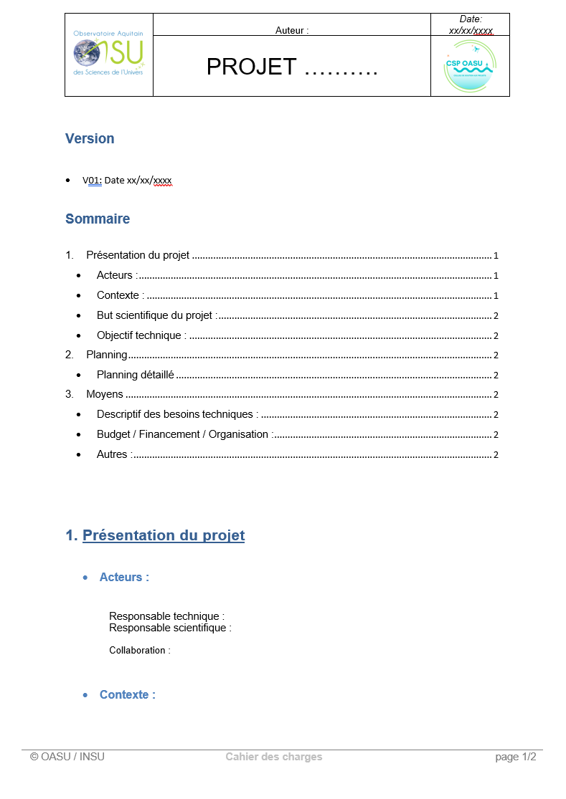
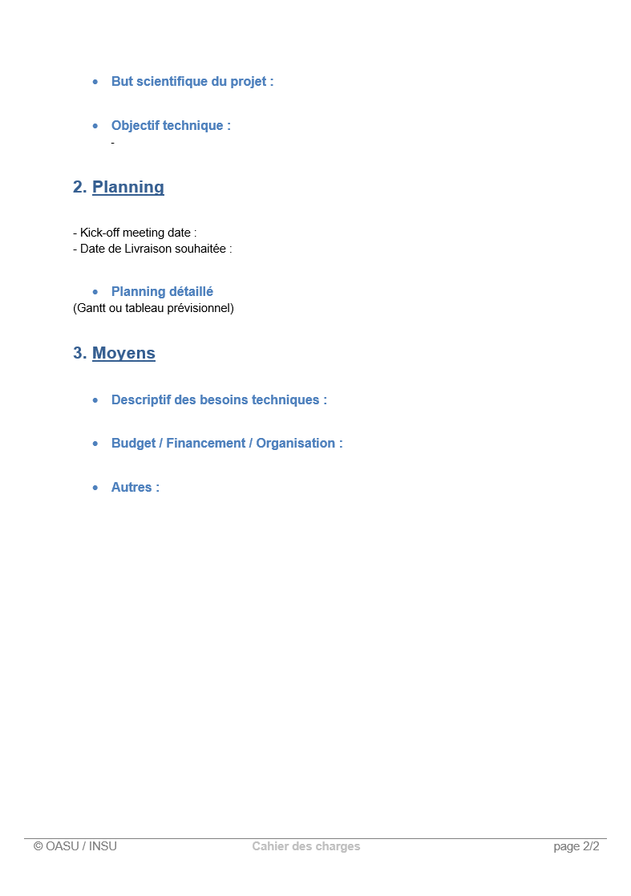
Sollicitations au fil de l’eau
… Fiche de besoins
Disponible sur le site web OASU
https://oasu.fr/csp/
Intermède OASU – Sylvia Lopez – Franck Delalee - Jeudi 17 Avril 2025

Slide 15
Fonctionnement de la CSP OASU
EPOC
LAB
LIENSs
EABX
Projet 1
Fiche de besoins
Projet 2
Fiche de besoins
Projet 3
Fiche de besoins
Projet 1
Fiche de besoins
Projet 1
Fiche de besoins
Projet 1
Fiche de besoins
Cellule projet
Exemples :
Equipe Mécanique du LAB
IR Electronique EPOC
- Bilan des ressources et compétences nécessaires
Constitution de l’équipe projet
En priorité dans le pôle technique de l’UAR POREA
Si besoin, sollicitations de compétences dans les UMR de l’OASU après validation du chef de service ou de groupe et du DU
Implication de chaque agent sur une durée de temps définie
Planning prévisionnel
Intermède OASU – Sylvia Lopez – Franck Delalee - Jeudi 17 Avril 2025

Slide 16
Bilan CSP
- Depuis 2019… 24 projets réalisés
UMR EPOC
Station d’observation benthique (valorisation en cours)---------------------------------→ RS : B Deflandre / RT : F Delalee
Projet CORALI : conception et réalisation d’un support sondeur pour ASTERIE---→ RS : F Eynaud / RT : F Delalee
Bouée drifter METHYS ----------------------------------------------------------------------------→ RS : A Sottolichio / RT : F Delalee
Projet bouée Ferret SOMLIT-COAST HF ------------------------------------------------------→ RS : N Savoye / RT : S Ferreira
Dispositif échantillonneur eau souterraine -------------------------------------------------→ RS : D Genty / RT : S Lopez
Molluscan Eye ---------------------------------------------------------------------------------------→ RS : JC Massabuau / RT : F Delalee
Projet Drone marin METHYS --------------------------------------------------------------------→ RS : B Castelle / RT : V Marieu
Projet SCOPIX ---------------------------------------------------------------------------------------→ RS : P Martinez / RT: I Billy
Support sondes multi-paramètres ------------------------------------------------------------→ RS : A Sottolichio / RT : F Delalee
Développement et utilisation du Carottier Amaury --------------------------------------→ ANF carottage 2023
Blindage Détecteur basse radioactivité gamma -------------------------------------------→ RS : S Schmidt / RT : F Delalee
Développement d’une centrifugeuse pour TGM ------------------------------------------→ RS : A Coynel / RT : F Delalee
Préleveur d’eau automatisé pour drone PAMELI------------------------------------------→ RS : V Ballu / RT : T Coulombier
Aide pour le développement de la Bouée-Li (support multi-instruments) --------→ RT : T Coulombier
Echanges et discussions techniques sur drones aériens et marins ------------------→ RT : N Lachaussée
Projet ALMA : gestion de projet, AO réalisation ensembles mécaniques---------→ RT : B Quertier
Projet DroneScat et WalkScat ----------------------------------------------------------------→ RS : P Paillou / RT : S Lopez
Projet EUCLID (IAS) dimensionnement d’une chambre à vide pour ionisation de
météorites par laser de surface -------------------------------------------------------------------→ RT : C Dumesnil / F Delalee
Développement d’un dispositif protection pompe SPERONI -------------------------→ RS : E Rochard / RT : F Delalee
Echanges technique (LIENSs) sur drone marin avec échosondeur ------------------→ RT : V Bertrin
UMR LIENSs
Intermède OASU – Sylvia Lopez – Franck Delalee - Jeudi 17 Avril 2025
UMR LAB
INRAE EABx

Slide 17

Actualités CSP OASU Projets en cours et demandes 2025
Projet | Demandeur | Description | Priorité
DroneScat - WalkScat | P Paillou (LAB) | Finalisation nouvelle parabole et tests sur terrain sec | 1
Cave water sampler | D Genty (EPOC) | Montage et tests dispositif de prélèvement | 1
Carothèque | I Billy (EPOC) | Reprise du système acquisition banc SCOPIX Reprise interface graphique banc de photogrammétrie | 2
Micro-capteurs pollution sols | O Atteia (EPOC) | Impression 3D et aide sur pilotage carte Arduino | 2
Bouée Drifter | Methys (EPOC) | Conception et réalisation de 8 bouées dérivantes | 1
Support échosondeur CORALI | F Eynaud (EPOC) | Conception et réalisation support échosondeur sur navire ASTERIE | 1
ALMA | B Quertier (LAB) | Participation à la gestion de projet : estimation des coûts, AO et suivi de réalisation mécanique (2025-2030) | 1

Slide 18
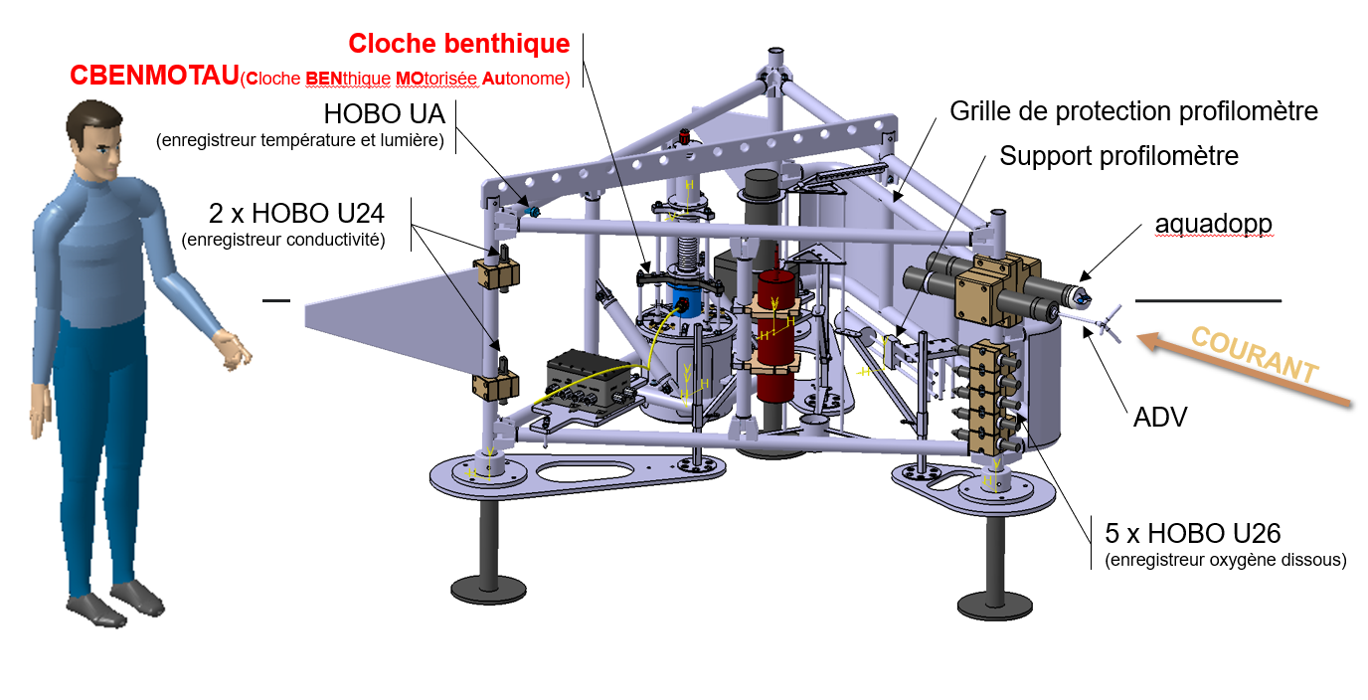
Développement d’une station d’observation benthique avec Cloche Benthique autonome
Programme : JERICO S3 - Resp scient : Antoine Grémare, Bruno Deflandre
Equipe projet : UAR POREA : Sylvia LOPEZ, Franck DELALEE
UMR EPOC : Yannick GEEREBAERT
Objectif : développement d’une station benthique pour quantifier et documenter in situ la variabilité biogéochimique des compartiments pélagiques et benthiques
Profondeur de déploiement 100m
Durée du développement de la station d’observation : 2 ans - 50% ETP IR + 30% ETP IE
Coût matériel de la station : 155 k€
Intermède OASU – Sylvia Lopez – Franck Delalee - Jeudi 17 Avril 2025

Slide 19

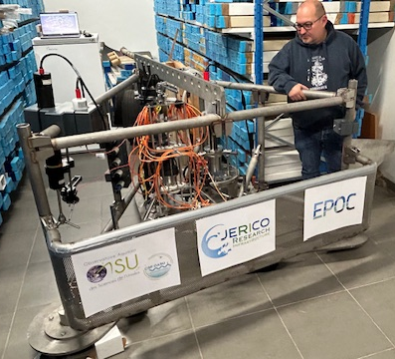
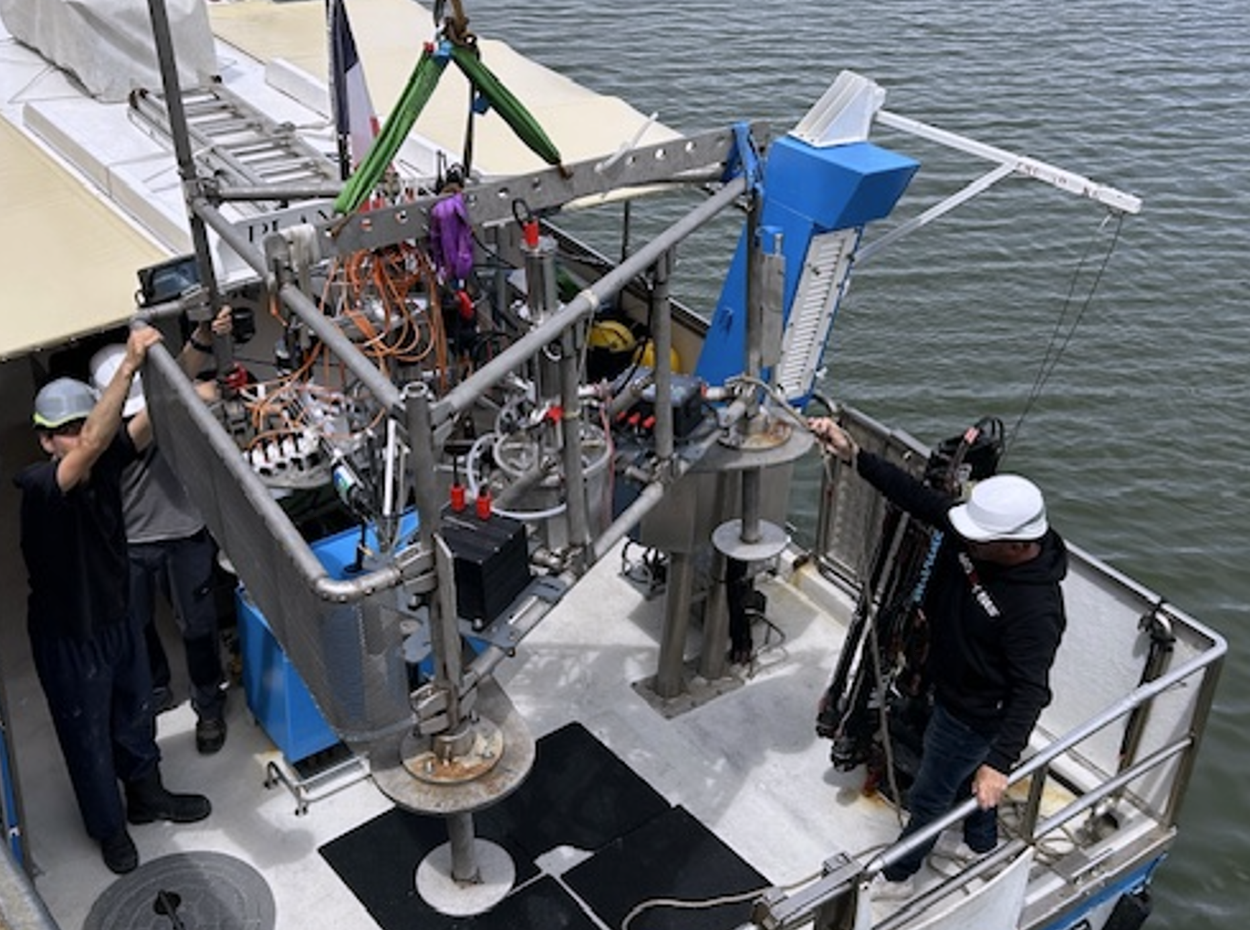
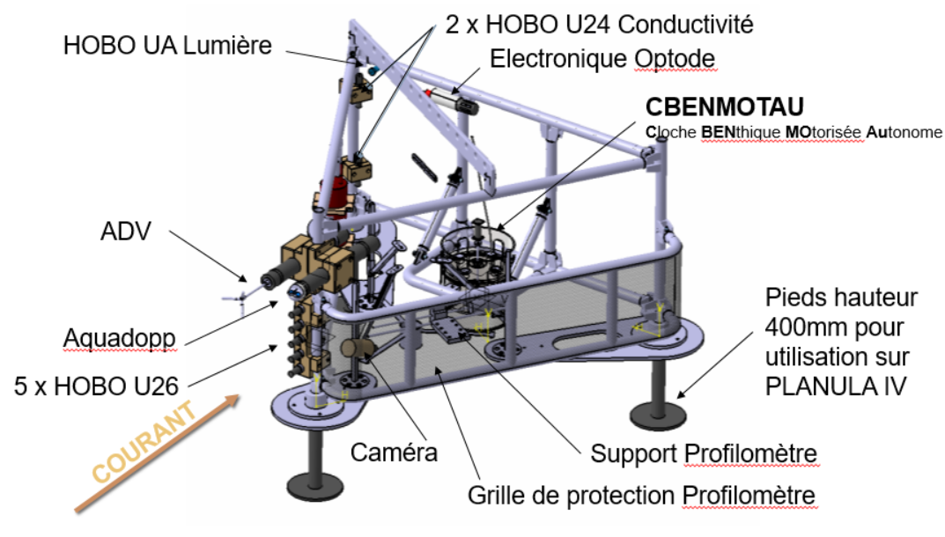
CSP OASU : ACOBS + cloche benthique Equipe technique : UAR POREA : Franck Delalee, Sylvia Lopez (Mécanique, Ctrle cde) UMR EPOC : Yannick Geerebaert (Electronique)
Validation complète instrument
Mission Test Bassin d’Arcachon juin 2024
CBENMOTAU : Cloche BENthique MOTorisée Autonome
Choix Moteur (couple) Capteurs fin de course
Programmation cycles Enregistrement données
Valorisation en cours
Intermède OASU – Sylvia Lopez – Franck Delalee - Jeudi 17 Avril 2025

Slide 20



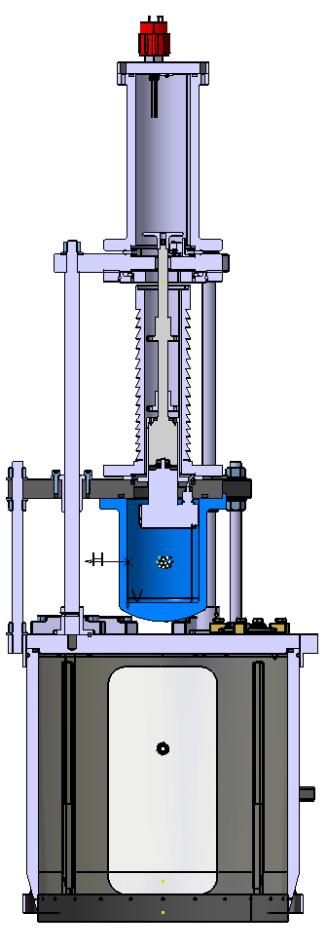
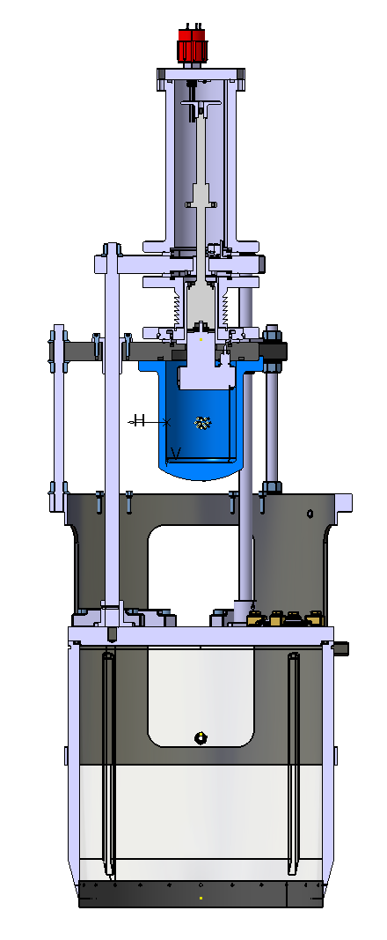
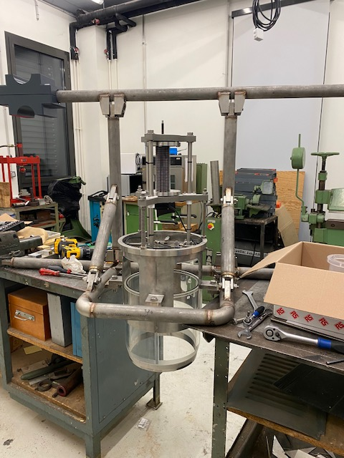
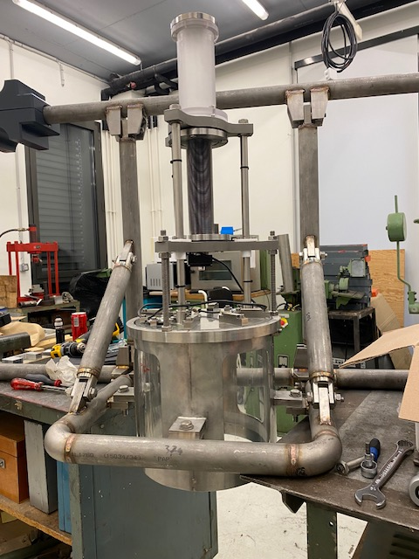
Sectional view :Upper and lower chamber positions
CBENMOTAU : Cloche BENthique MOTorisée AUtonome
High position
Low position
Intermède OASU – Sylvia Lopez – Franck Delalee - Jeudi 17 Avril 2025
Chamber 50mm above the sediment
150mm
Pénétration sédiment : 100mm
Sediment penetration 100mm

Slide 21
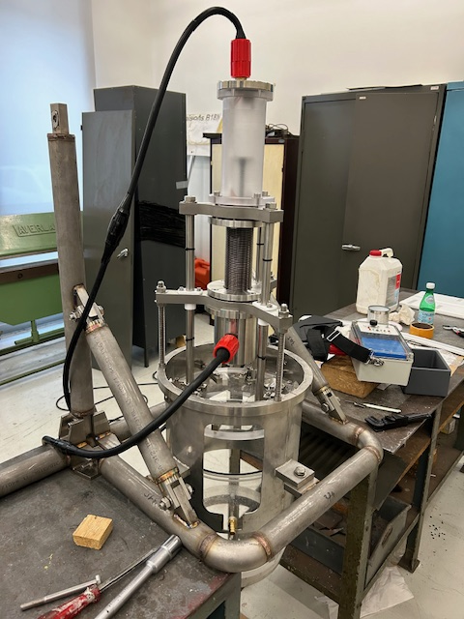
CBENMOTAU : Cloche BENthique MOTorisée AUtonome
Limit sensors
Watertight worm
screw casing
Worm screw
Guide rods (x3)
Waterproof bellow
Moto-reducer
Motor
Motorization
support tripod
Waterproof motor
enclosure
Stainless steel
support casing
Plexiglas chamber
285 mm
Stainless steel
penetration knife
273 mm
Intermède OASU – Sylvia Lopez – Franck Delalee - Jeudi 17 Avril 2025

Slide 22
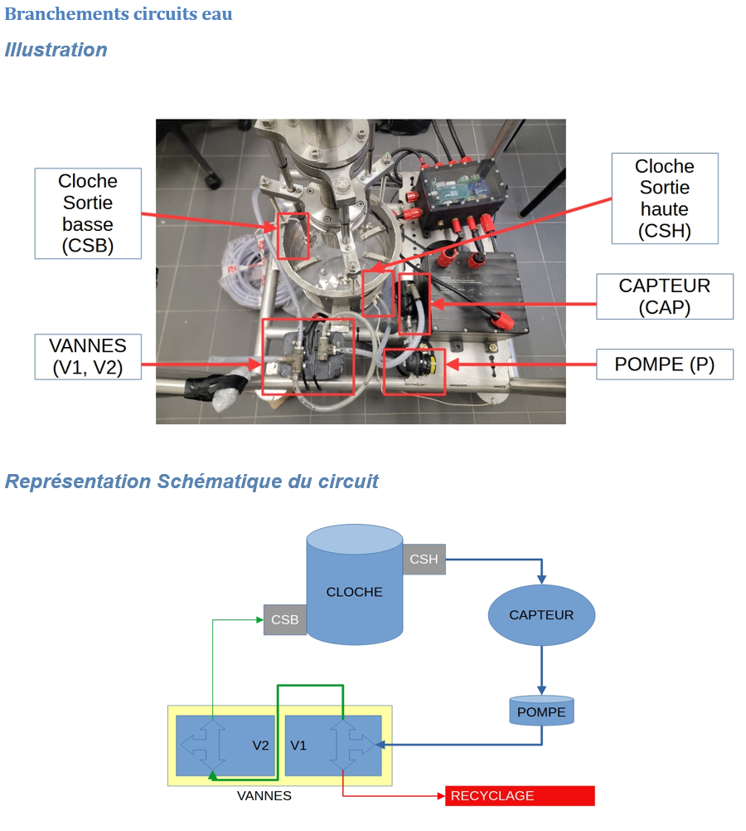
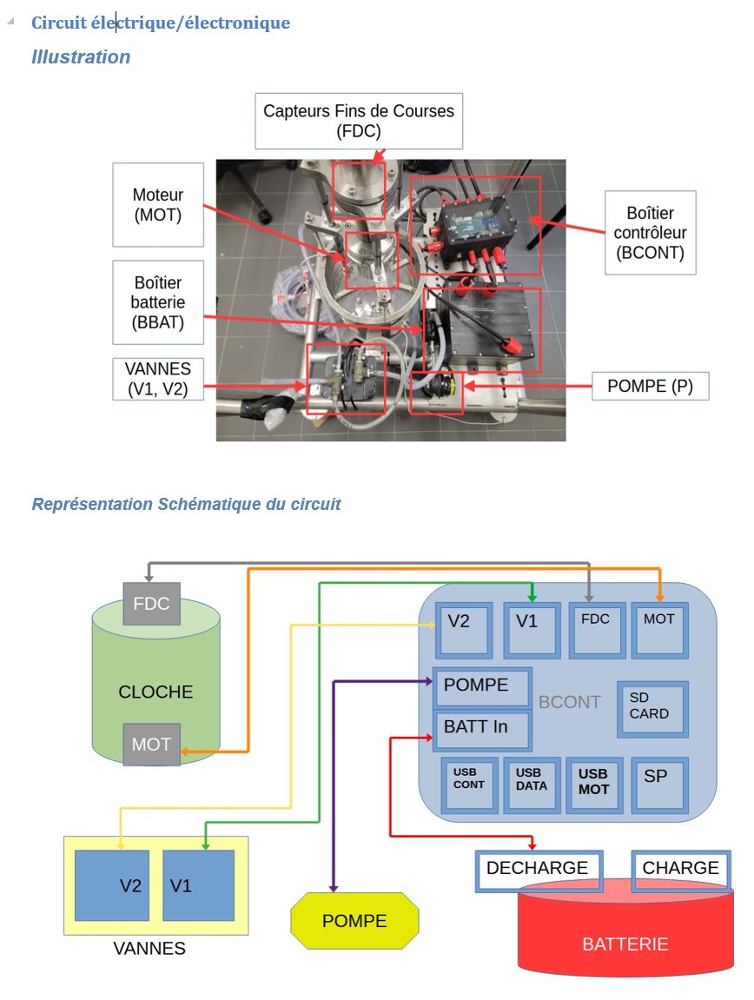
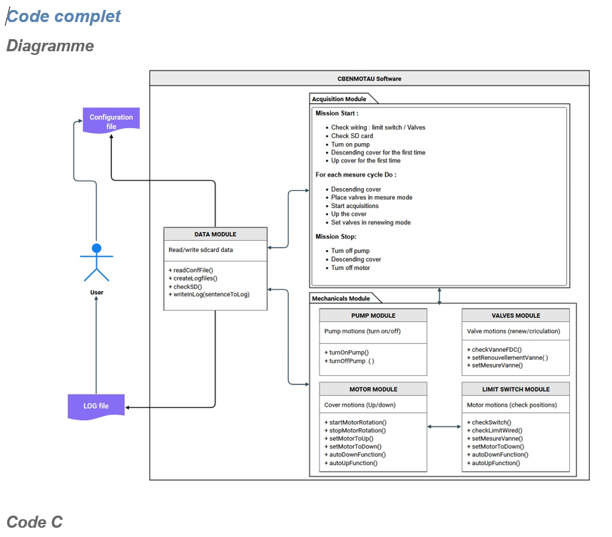
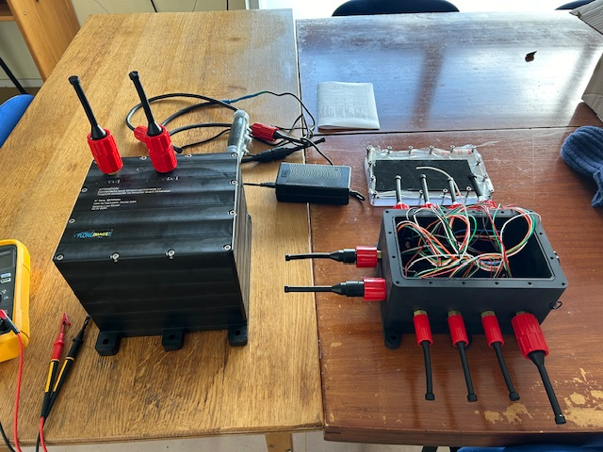
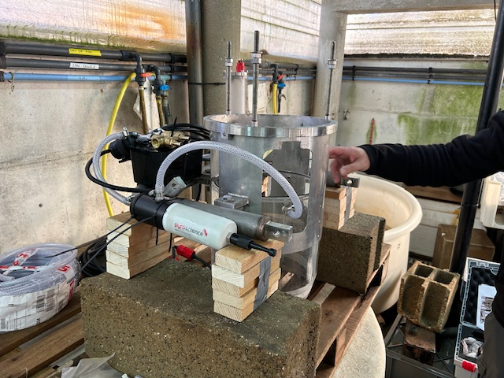
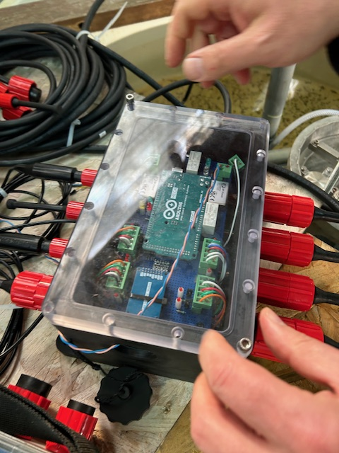
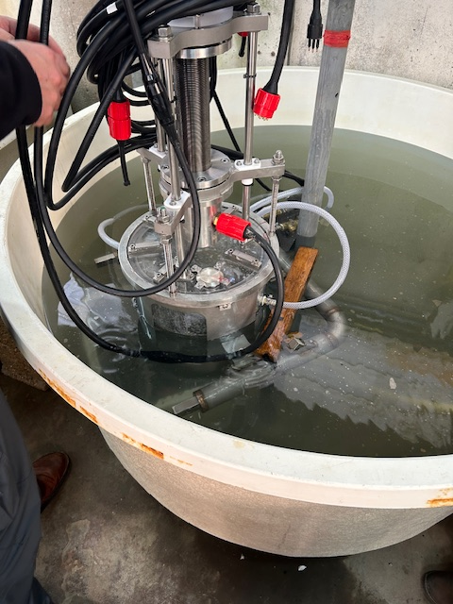
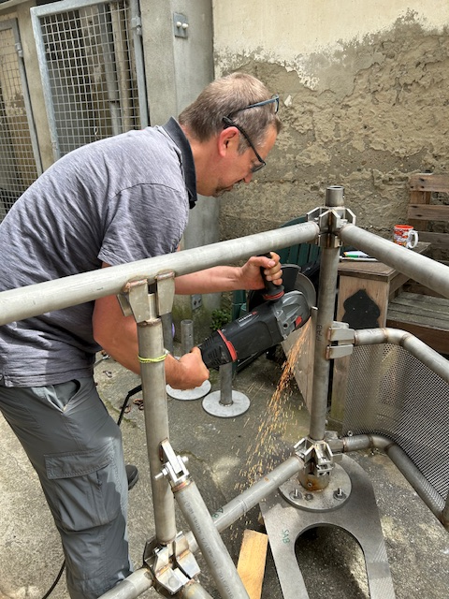
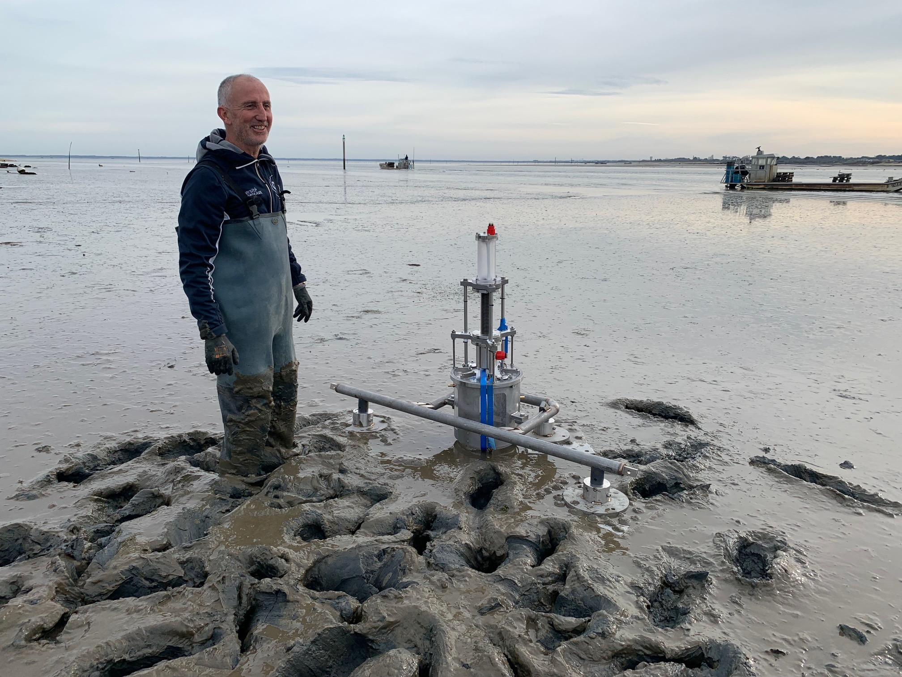
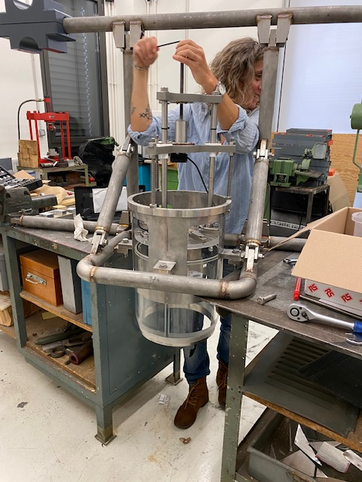
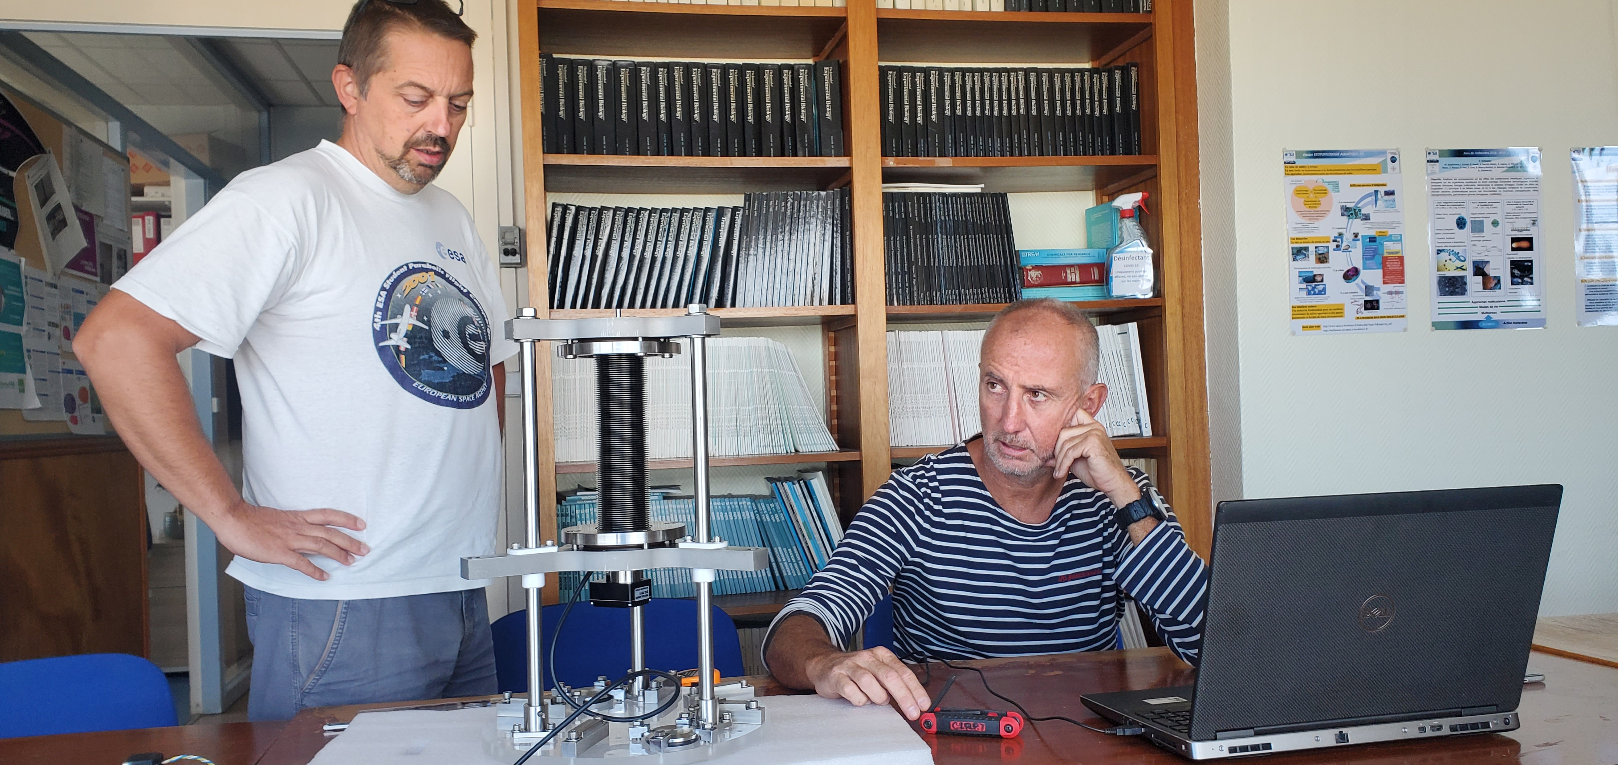
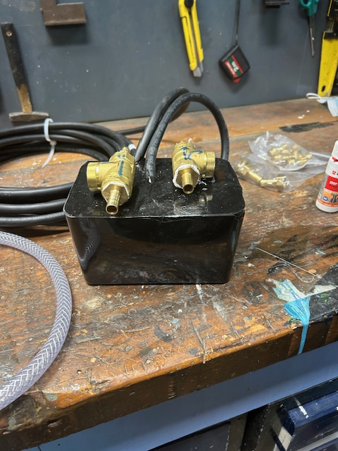
CBENMOTAU : Cloche BENthique MOTorisée AUtonome
Développement des cartes de pilotage moteur, vanne, capteurs fin de course et dimensionnement bloc alimentation
Tests cycles de remplissage et vidage cloche
Montage, mise au point (atelier LAB) et tests (station marine)
Coulage vannes dans résine
Intermède OASU – Sylvia Lopez – Franck Delalee - Jeudi 17 Avril 2025

Slide 23
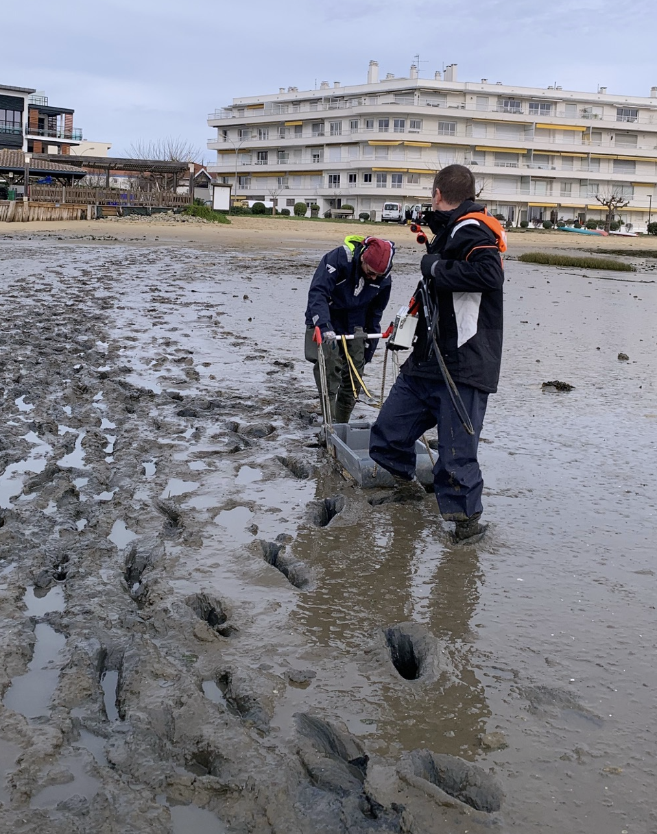
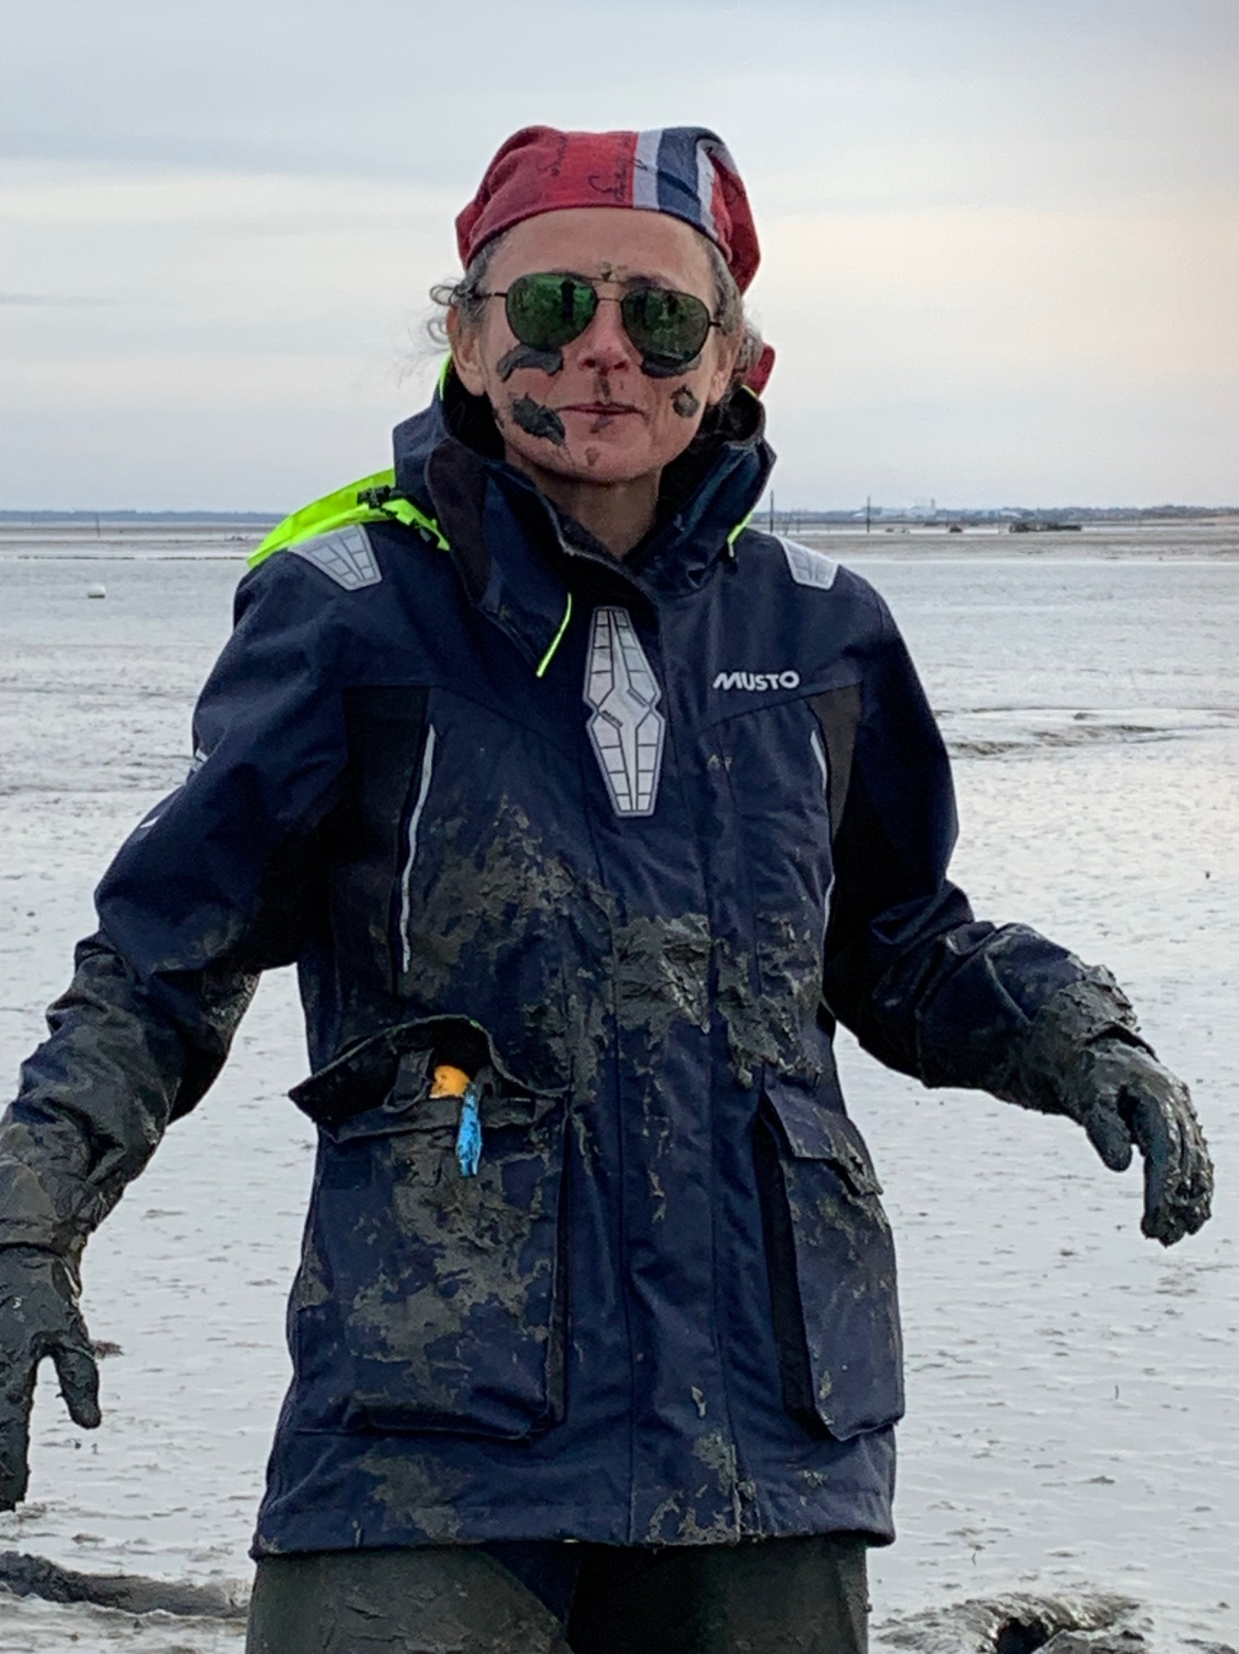
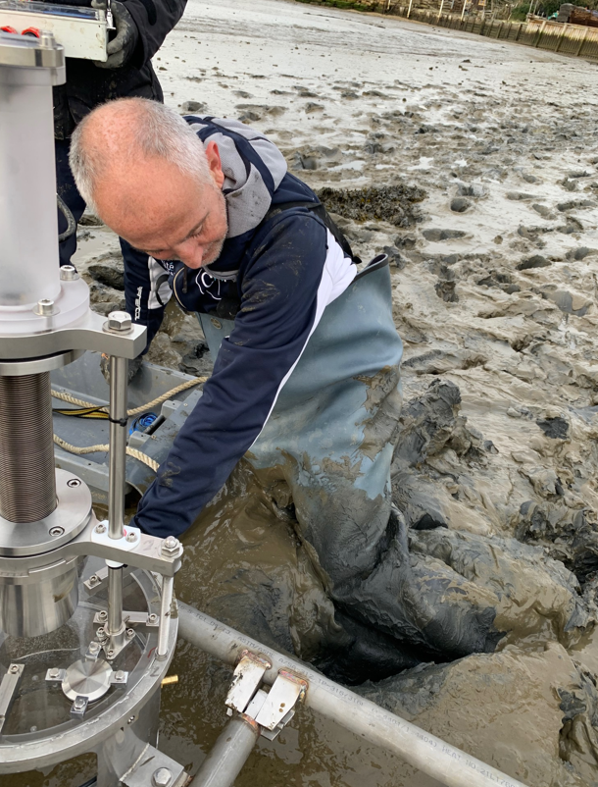
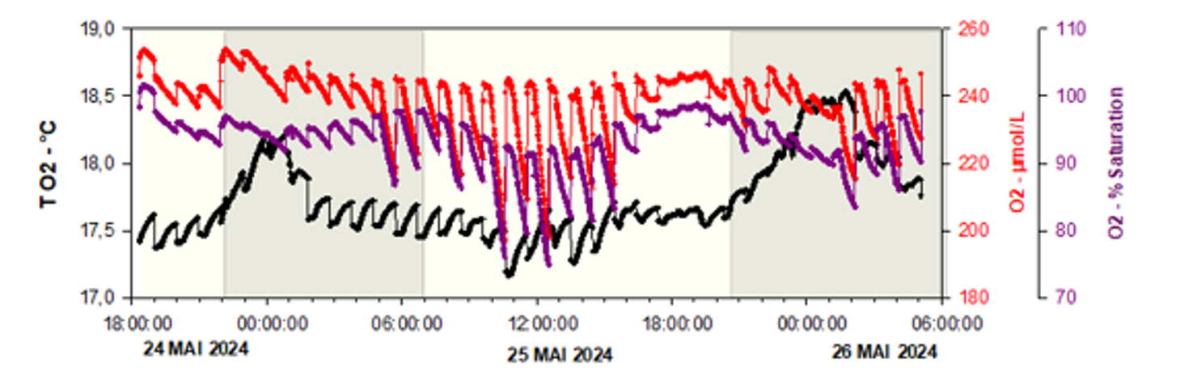
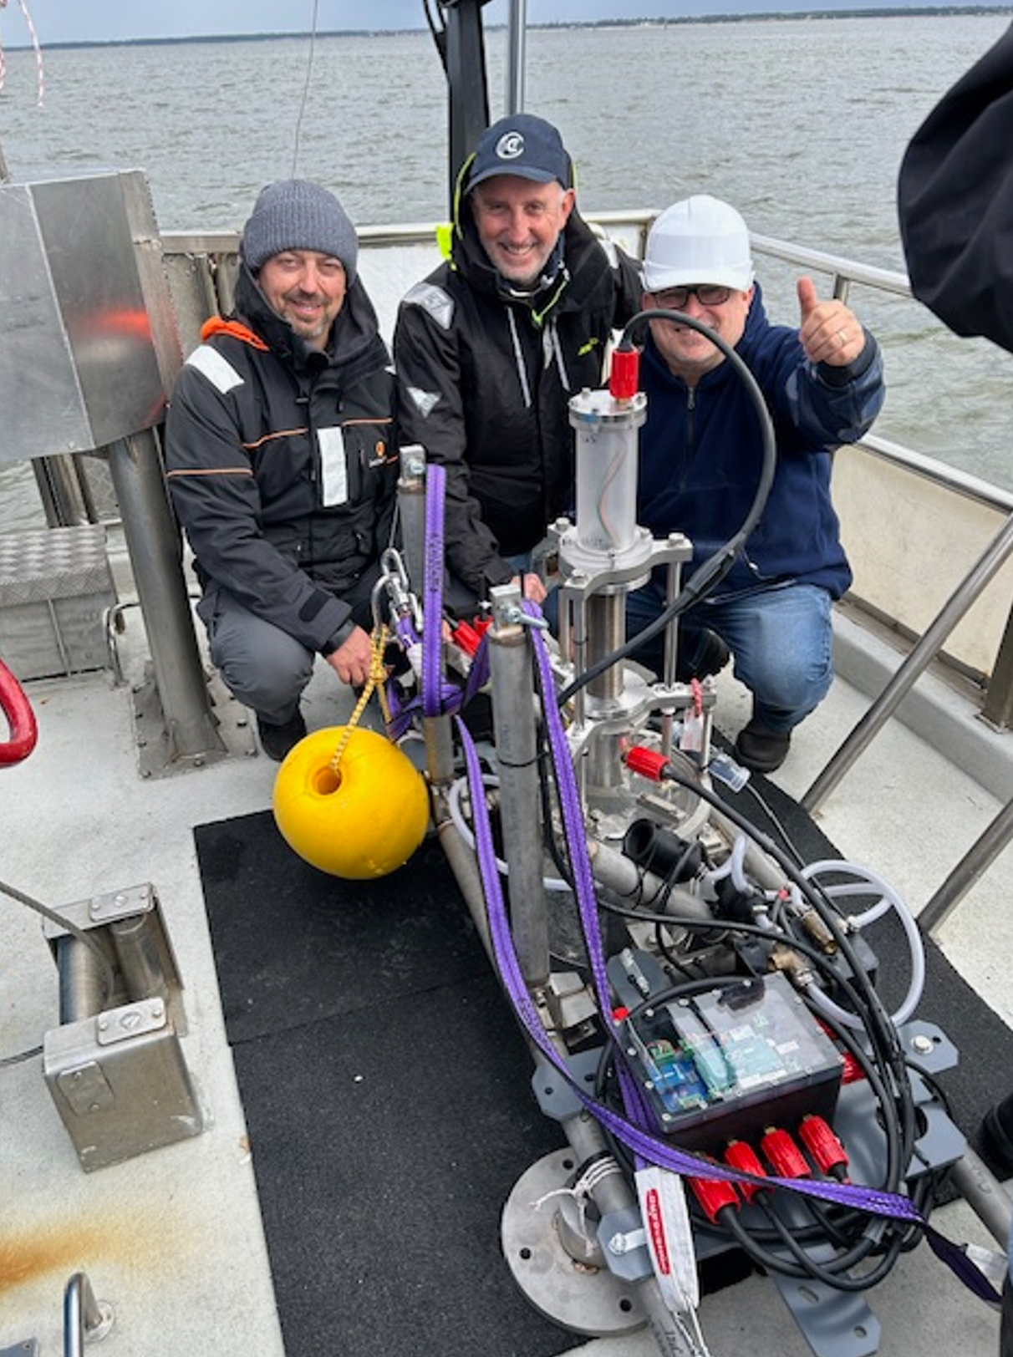
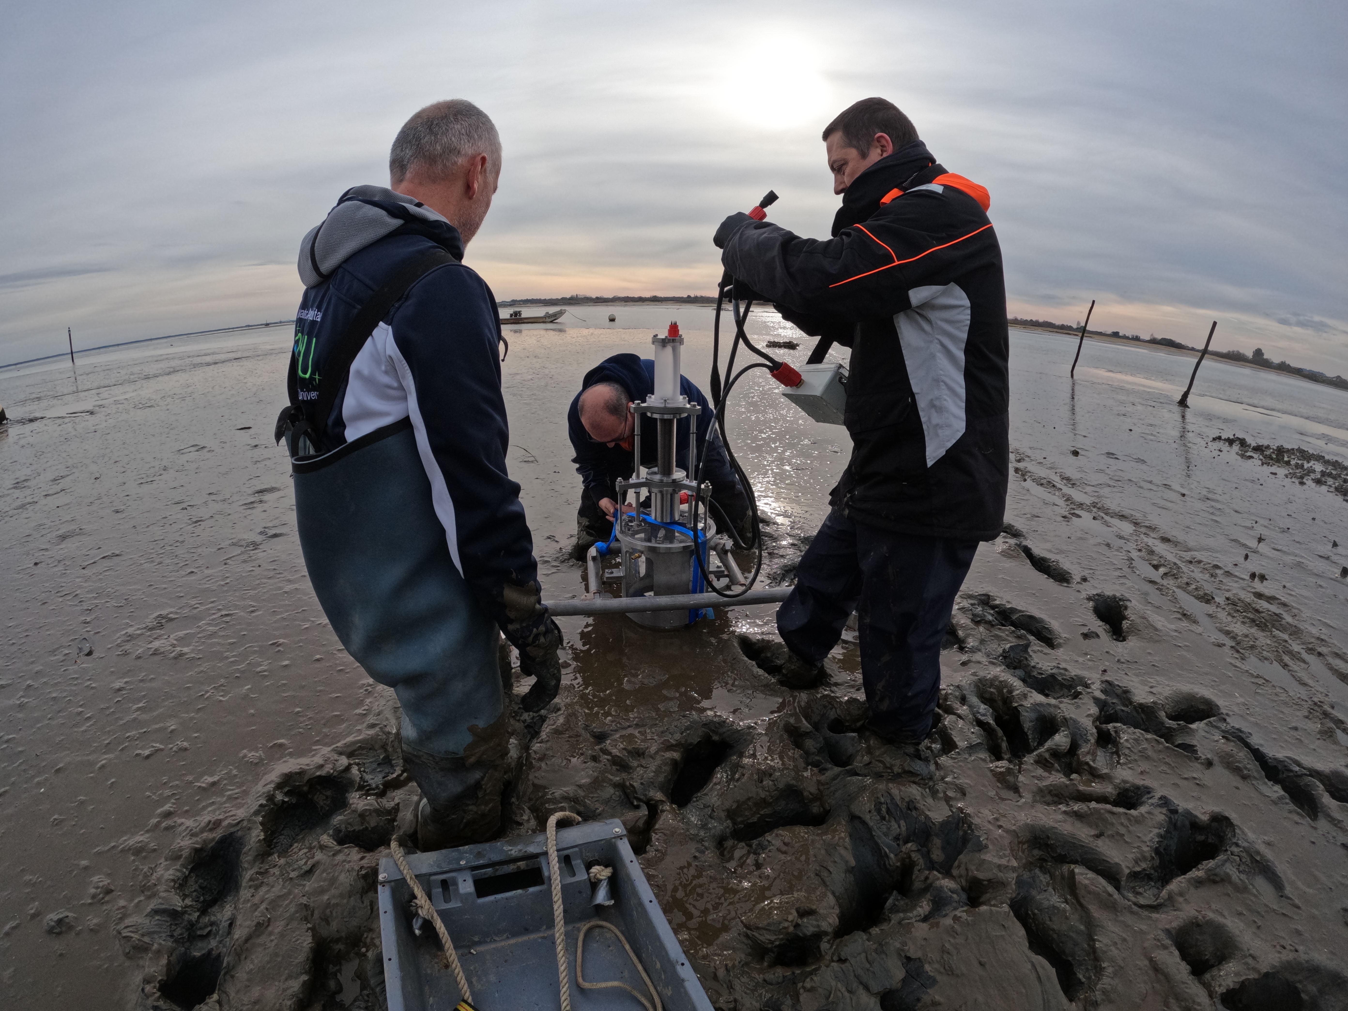
CBENMOTAU : Cloche BENthique MOTorisée AUtonome
Missions tests de l’instrument en milieu naturel… On adore!!!
Cycles de décroissance oxygène et
remontée niveau initial à l’ouverture cloche
Objectif atteint!
Intermède OASU – Sylvia Lopez – Franck Delalee - Jeudi 17 Avril 2025

Slide 24
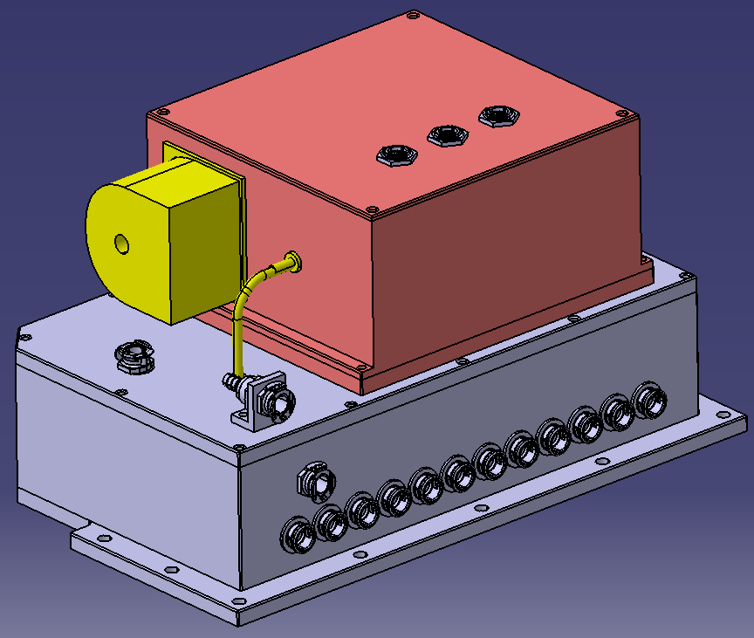
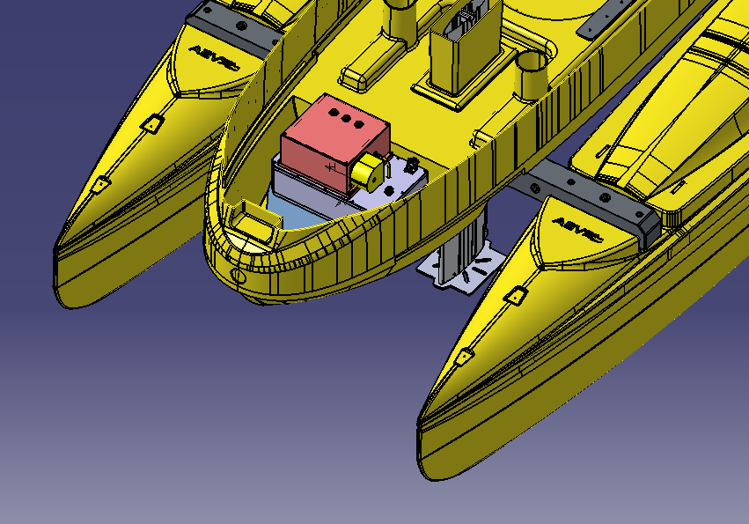
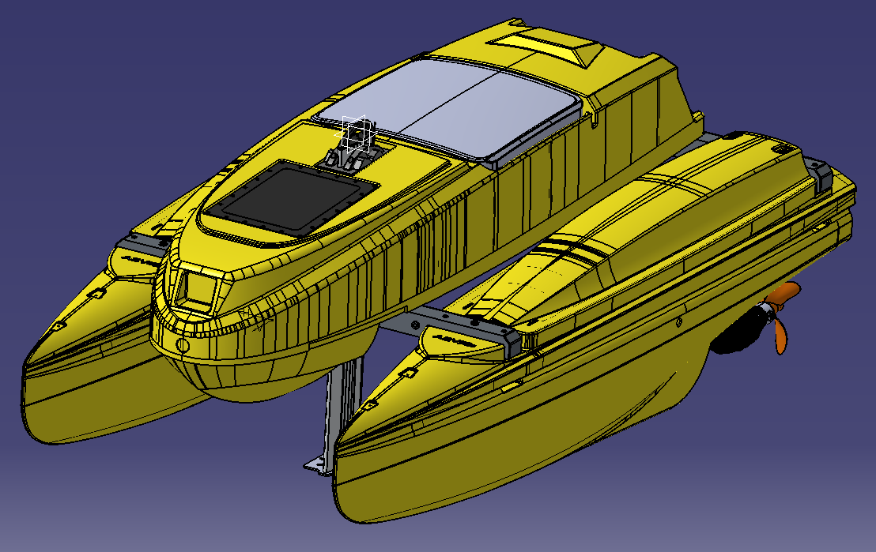
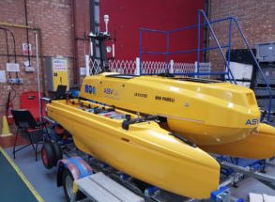
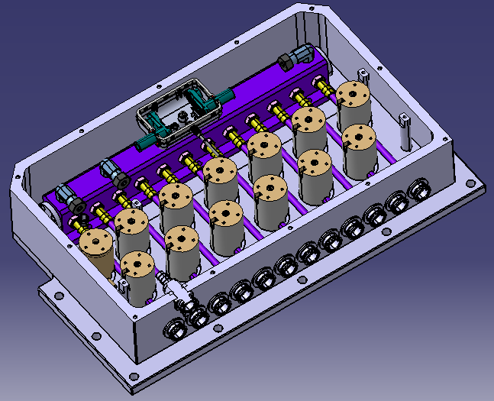
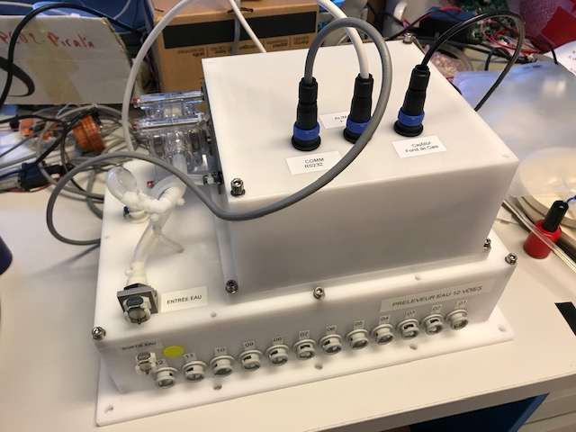
PAMELI (Plateforme Autonome Multicapteurs pour l’Exploration du LIttoral)
Projet : Préleveur d’eau automatisé (RS : V Ballu, RT : T Coulombier)
Collaboration DT INSU Brest
Conception d’un préleveur d’eau embarqué et automatisé : 12 prélèvements possibles

Slide 25
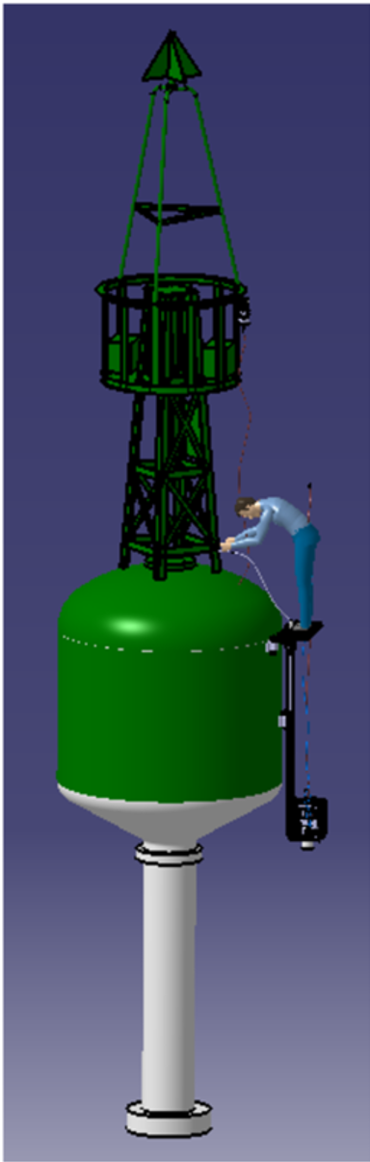
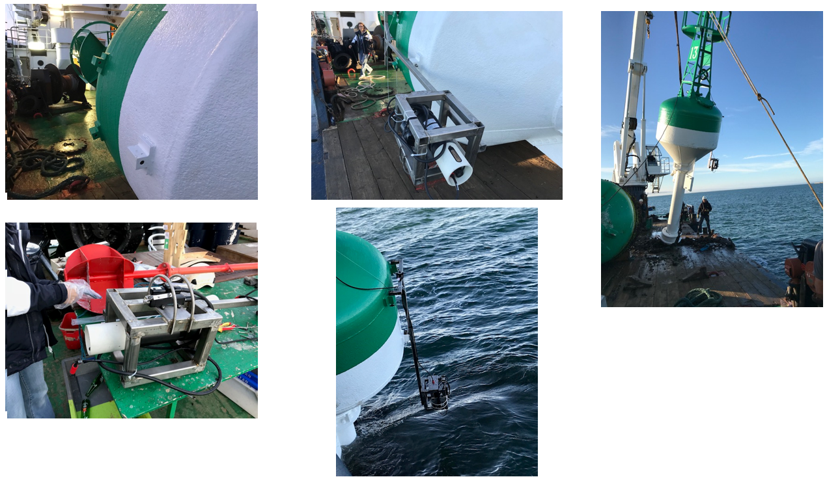
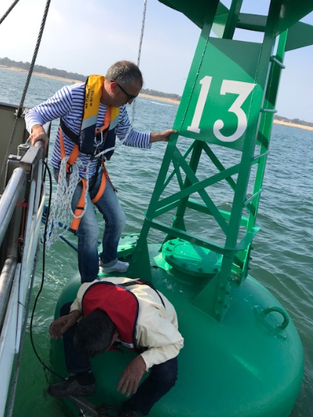
Projet COAST HF et COCORIco2 – Bouée ferret
- Projet complet de la conception à la diffusion des données
- Conception d’un système porte-sonde multi-paramètres sur bouée phares et balises positionnée à l’entrée du bassin
T
Salinité
Ph
Fluorescence
Turbidité
Conductivité

Slide 26
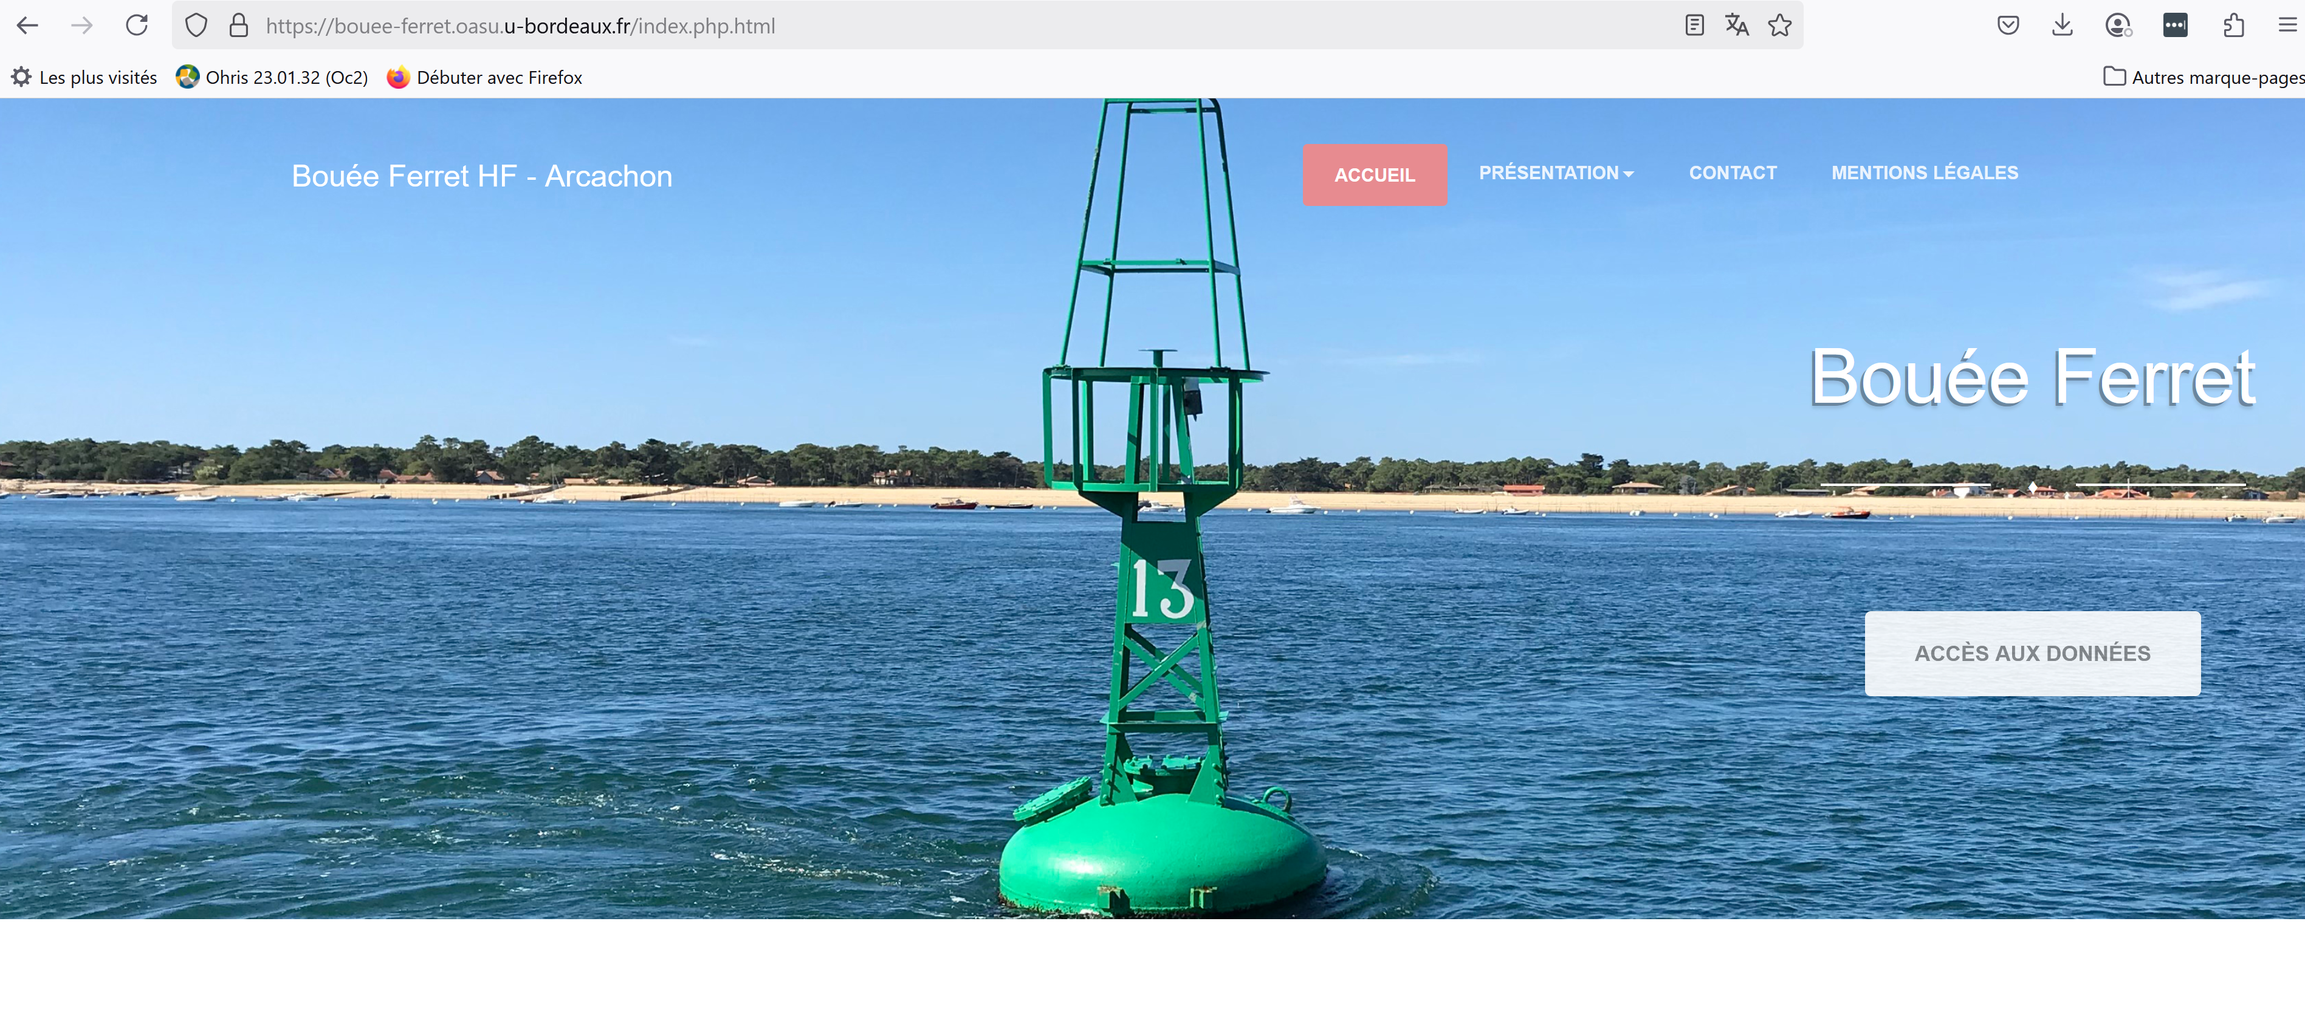
Création d’un site web dédié
http://bouee-ferret.oasu.u-bordeaux.fr/

Slide 27
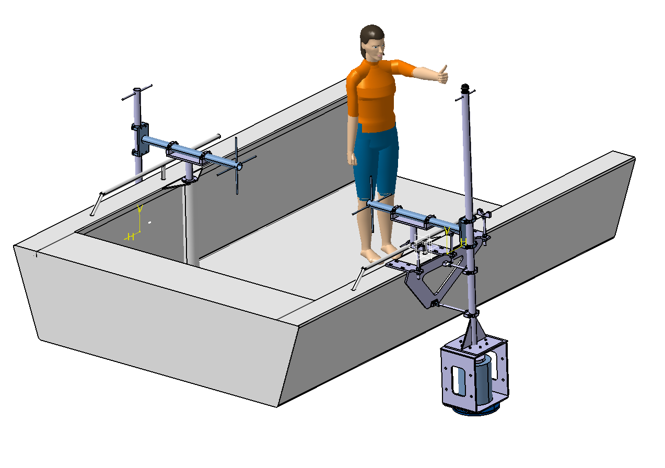
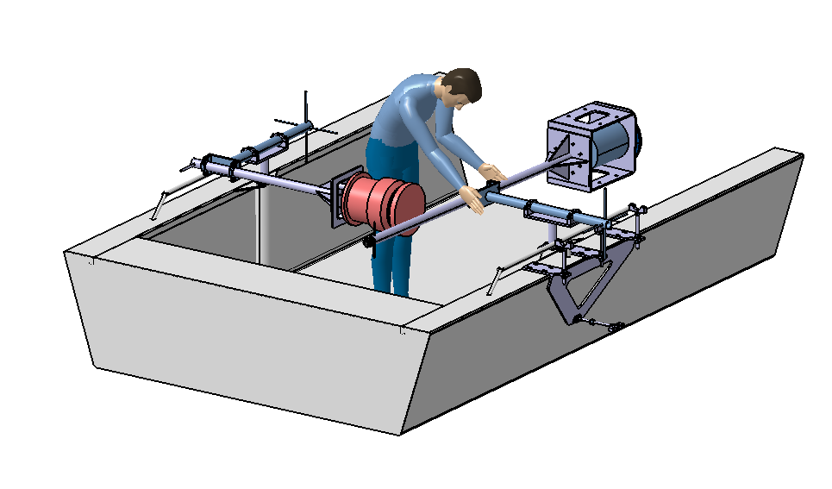
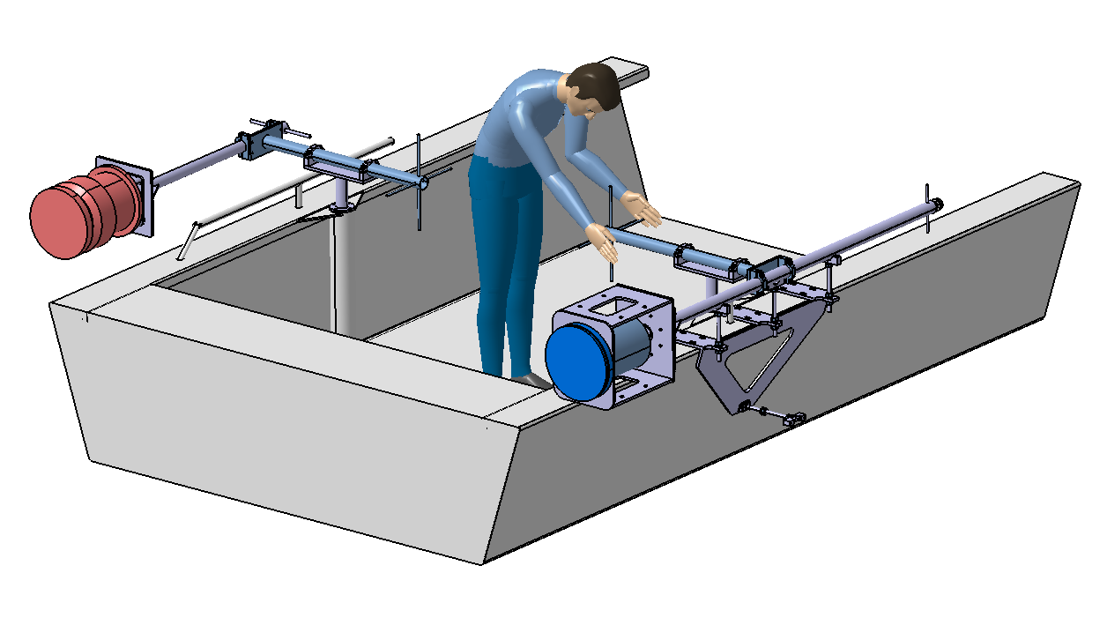



Projet CORALI (RS : F Eynaud - S Zaragosi / RT : F Delalee) - But : détailler l’extension et les connexions des structures hydrographiques anciennes du secteur littoral entre Le verdon sur mer et Montalivet - Conception de supports réglables pour 2 sondeurs acoustique sur navire ASTERIE
Position navigation
Fred est très satisfaite… pour l’instant
Réalisation sté externe (Sasu csm33)
Mission fin août 2025
Débordement instruments
Position acquisition
EXAIL - ECHOES 3500
EXAIL - ECHOES Compact

Slide 28



Bouées Drifter METHYS (RS : Aldo Sottolichio / RT : F Delalee) Conception et réalisation de 8 bouées drifter pour mesures courants Contraintes : Bouée low cost, niveau de flottabilité imposé Réalisation externe Sté LMP (Camblannes)
Antenne GPS
Surface
Emplacement batterie et GPS
Dérives

Slide 29
Présentation projet Dronescat et Walkscat… par Sylvia

